Slide 1
Μικροσκοπικό Εργαστήριο
Κεντρικού νευρικού συστήματος
Ε. Θυμαρά
Π.Κορκολοπούλου
Α΄ Εργαστήριο Παθολογικής Ανατομικής Πανεπιστημίου Αθηνών

Slide 2
Μεταδοτικές σπογγώδεις εγκεφαλοπάθειες [Νοσήματα Prion]
Νόσος Jacob – Creutzfeldt
Σύνδρομο Gerstmann – Straussler – Scheinker (GSS)
Θανατηφόρος οικογενής αϋπνία
Νόσος Kuru
Στον άνθρωπο
Νόσος scrapie πρόβατα
Σπογγώδης εγκεφαλοπάθεια βοοειδών
Μεταδοτική εγκεφαλοπάθεια των mink
Χρόνια νόσος εξάντλησης των ταράνδων
Στα ζώα

Slide 3
Κοινά χαρακτηριστικά νοσημάτων Prion
Αιτιολογική σχέση με ανώμαλη πρωτεΐνη Prion [PrP] > λοιμώδης φύση PrP
Ιστολογική παρουσία σπογγώδους / κενοτοπιώδους αλλοίωσης στο νευροπίλημα
Κλινική εκδήλωση: εξελισσόμενη άνοια

Slide 4
Μορφές νόσου Jacob – Creutzfeldt
Σποραδική [90%] ( επίπτωση 1 περιστατικό / 1.000.000)
Κλασική
Ιατρογενής (μεταμόσχευση μολυσμένου κερατοειδούς, μολυσμένα εμφυτεύσιμα ηλεκτρόδια, μολυσμένα εκχυλίσματα αυξητικής ορμόνης)
[10%]
Οικογενής (μετάλλαξη PRNP)
Ποικιλία (variant)

Slide 5
Ιδιαίτερα χαρακτηριστικά ποικιλίας Jacob - Creutzfeldt
Νέα άτομα
Διαταραχές συμπεριφοράς στα πρώιμα στάδια της νόσου
Βραδύτερη εξέλιξη σε σχέση με την κλασσική μορφή
Κοινά παθολογοανατομικά ευρήματα με την κλασσική μορφή
Απουσία μεταλλάξεων γονιδίου PRNP
Σύνδεση με την σπογγώδη εγκεφαλοπάθεια των βοοειδών

Slide 6
Παθογένεια νοσημάτων Prion
Η PrP είναι φυσιολογική πρωτεΐνη (γονίδιο στο χρωμόσωμα 20) παρούσα σε νευρώνες
Η παθολογική PrP διαφέρει στην τριτοταγή δομή από την φυσιολογική PrP (φυσιολογική περιέχουσα α-έλικα ισομορφή [PrP^{c}] ανώμαλη ισομορφή β-δομή πτυχωτής επιφάνειας [PrP^{sc} – PrP^{res}]
Η παθολογική PrP εμφανίζει αντοχή στην πέψη από πρωτεάσες
Η παθολογική PrP, ανεξάρτητα από τον τρόπο δημιουργίας της (σποραδικό τυχαίο γεγονός ή λόγω μετάλλαξης), διευκολύνει συνεργικά την πρόκληση παρόμοιας μεταμόρφωσης άλλων μορίων φυσιολογικής PrP

Slide 7
Ιστολογικά ευρήματα Jacob - Creutzfeldt
Σπογγώδης / κενοτοπιώδης αλλοίωση στο κυτταρόπλασμα των νευρώνων νευρωνικός θάνατος μείωση αριθμού νευρώνων
Αντιδραστική γλοίωση
Εναποθέσεις prion αμυλοειδούς

Slide 8
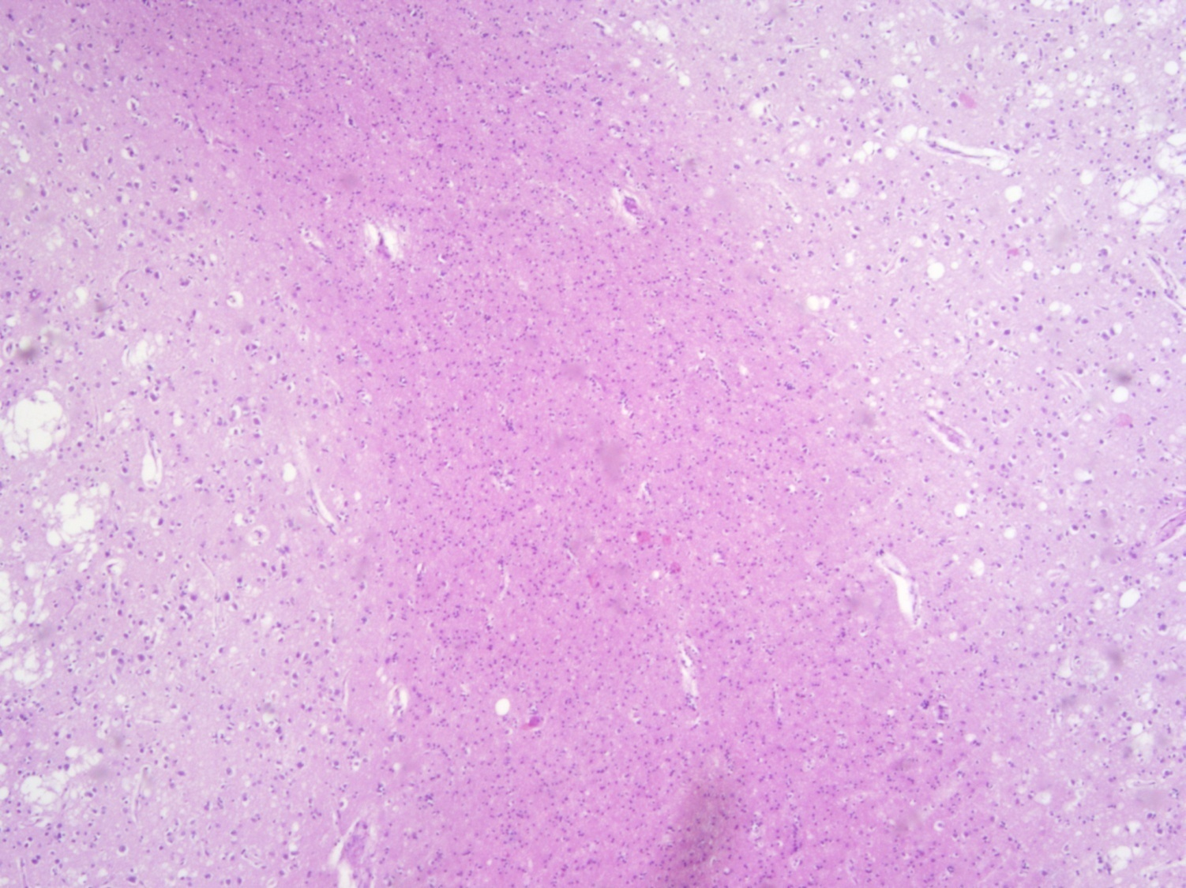
1^{η} Περίπτωση
Σπογγώδης αλλοίωση στη φαιά ουσία

Slide 9
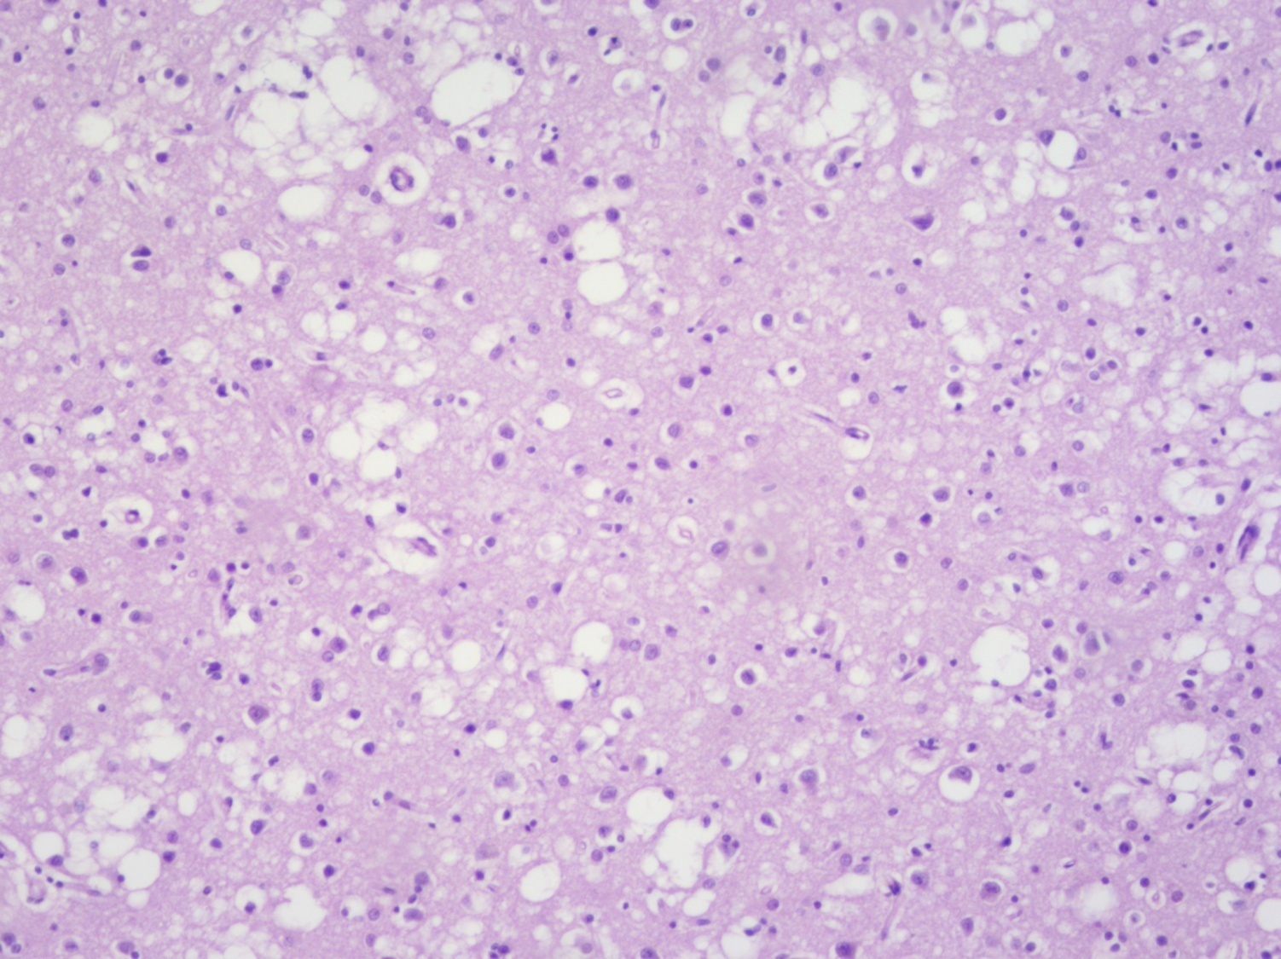
1^{η} Περίπτωση
Σπογγώδης αλλοίωση στο κυτταρόπλασμα των νευρώνων

Slide 10
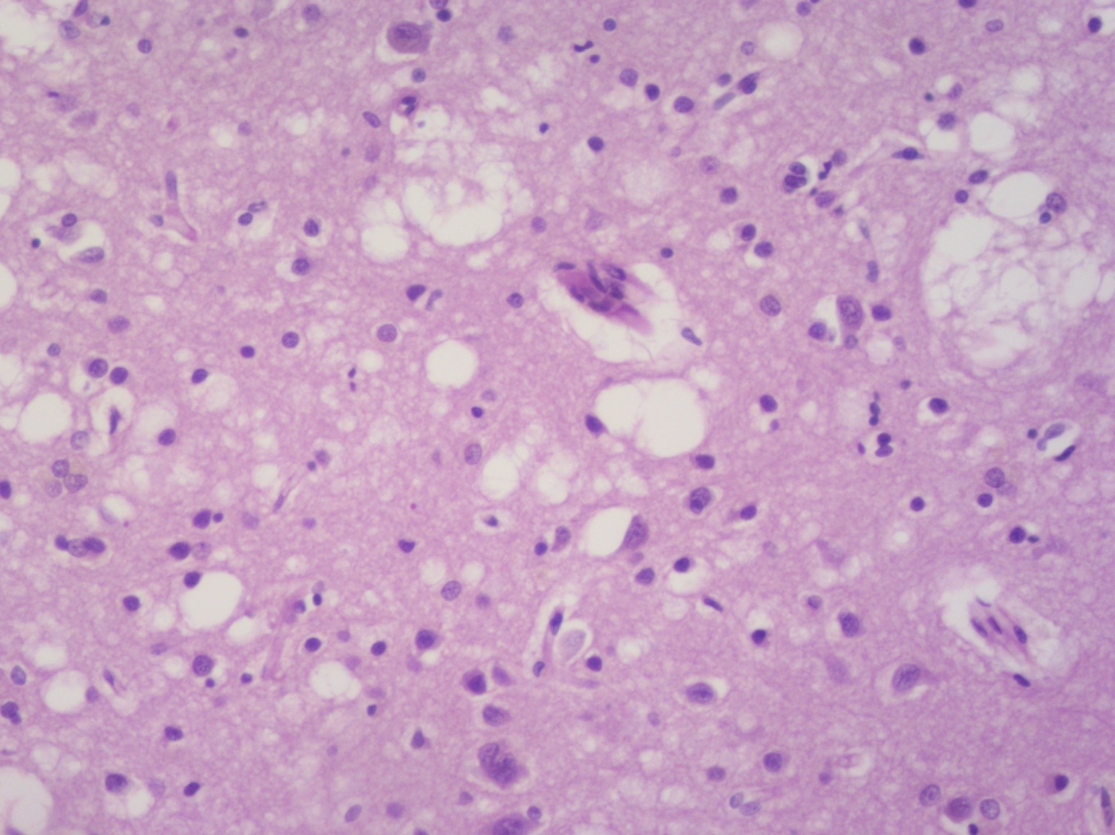
1^{η} Περίπτωση
Σπογγώδης αλλοίωση στο κυτταρόπλασμα των νευρώνων

Slide 11
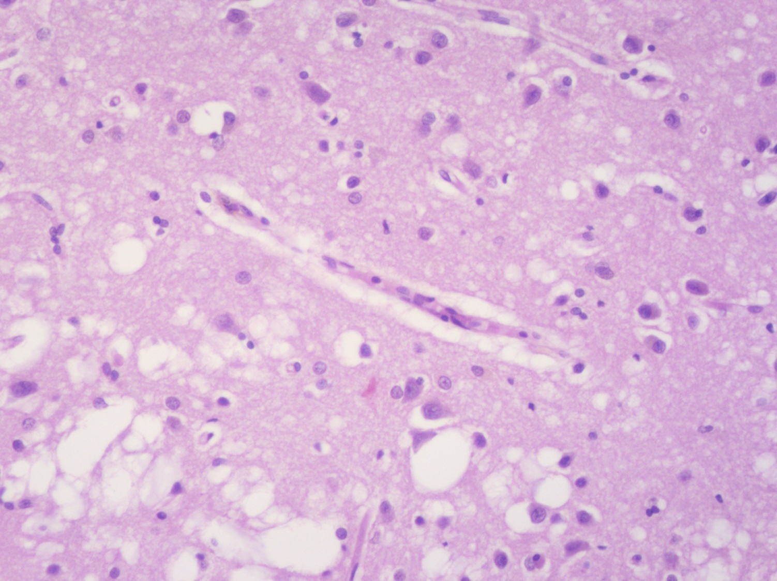
2^{η} Περίπτωση
Σπογγώδης αλλοίωση στο κυτταρόπλασμα των νευρώνων

Slide 12
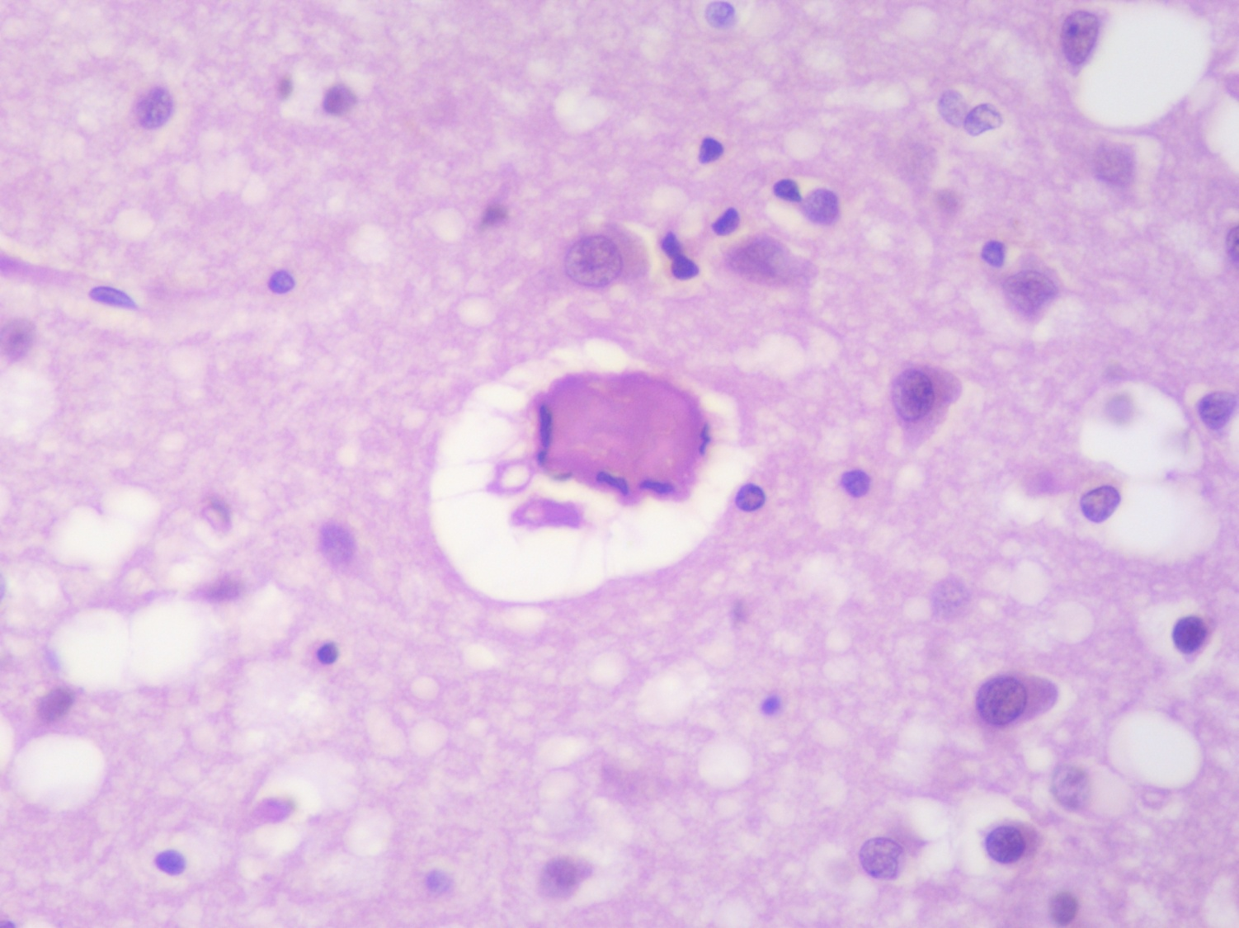
2^{η} Περίπτωση
Σπογγώδης αλλοίωση στο κυτταρόπλασμα των νευρώνων – Νευρώνας με πυκνώτικό πυρήνα

Slide 13
Νόσος Alzheimer
Πρωτοπαθής εκφυλιστική πάθηση του ΚΝΣ
Συνηθέστερη μορφή άνοιας = έκπτωση νοητικών λειτουργιών
Αρχική εκδήλωση απώλεια πρόσφατης μνήμης
Σπάνια εκδηλώνεται πριν από τα 50 έτη
Επίπτωση αυξανόμενη με την ηλικία
90% σποραδική – 10% οικογενής
Παθολογοανατομικά ευρήματα ταυτόσημα με εκείνα στους εγκεφάλους ατόμων με σύνδρομο Down
Εναπόθεση Αβ αμυλοειδούς κριτικής σημασίας στην παθογένεια της νόσου
>1% στα 60-64 έτη
>40% στα 85-89 έτη

Slide 14
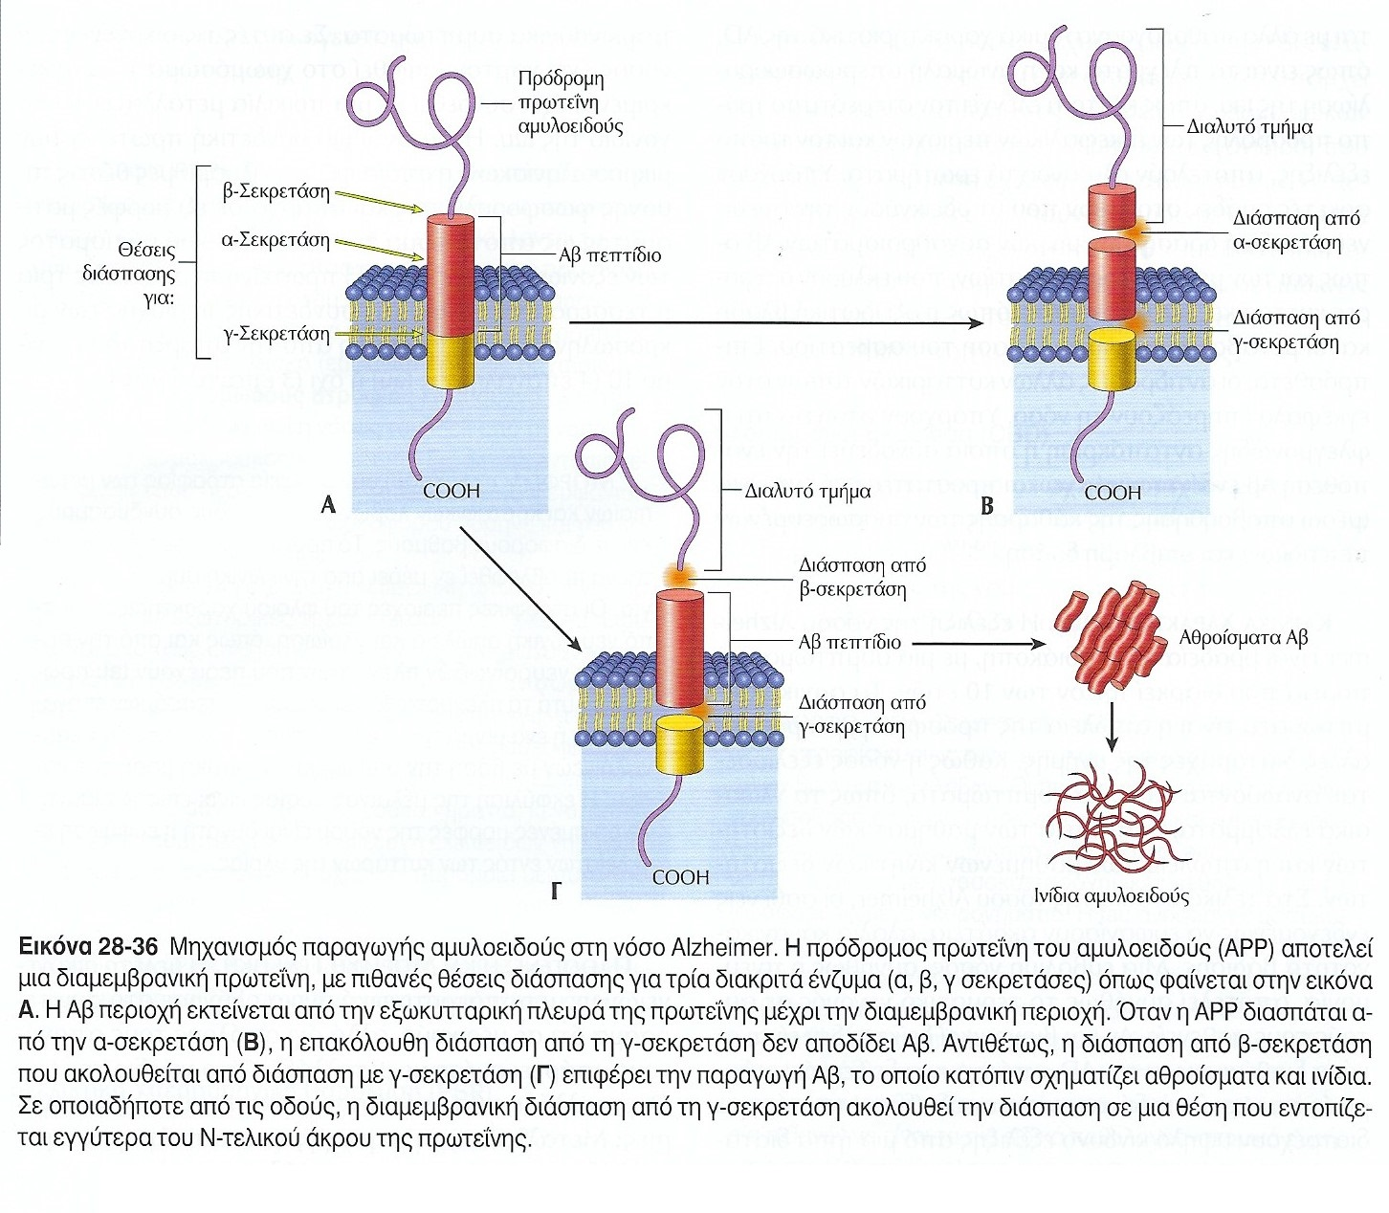
Robbins & Cotran, Pathologic basic of disease 7th edition

Slide 15
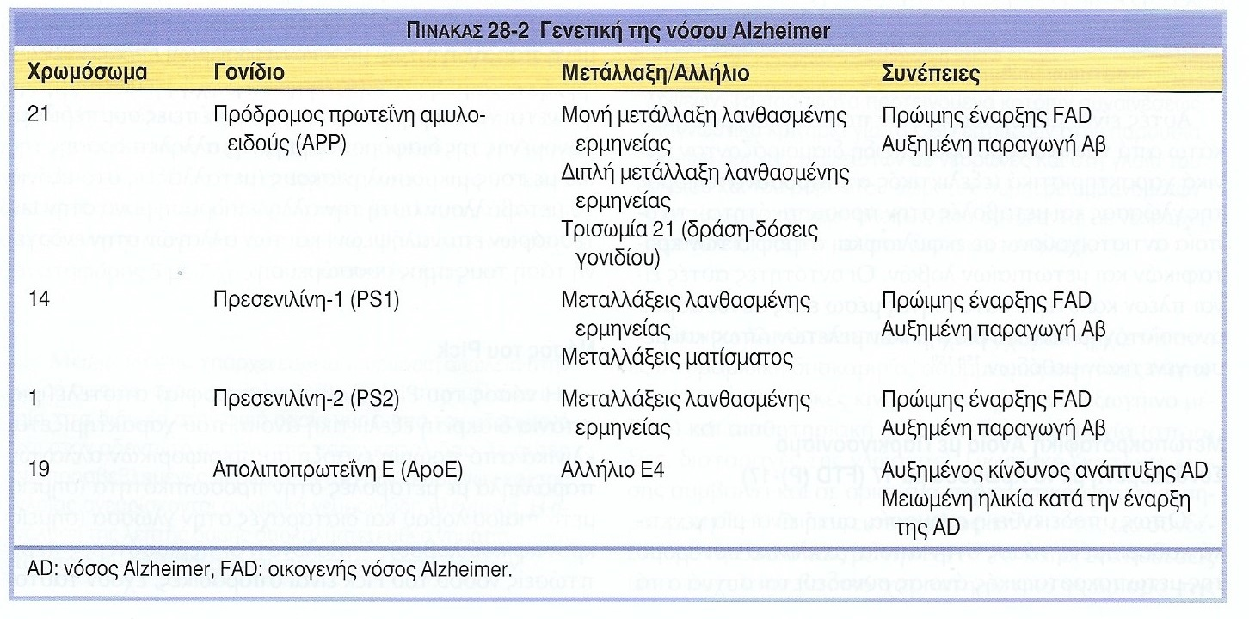
Robbins & Cotran, Pathologic basic of disease 7th edition

Slide 16
Ιστολογικά ευρήματα επί νόσου Alzheimer
Νευριτικές (γεροντικές) πλάκες Αβ αμυλοειδούς
Νευροϊνιδώδη πλέγματα (neurofibrillary tangles) υπερφωσφορυλιωμένη Τ πρωτεΐνη και ουμπικουϊτίνη
Εγκεφαλική αμυλοειδική αγγειοπάθεια Αβ αμυλοειδές ( κυρίως Αβ₄₀ – παρατηρείται και εκτός νόσου Alzheimer
Κοκκιοκενοτοπωδής εκφύλιση των νευρώνων

Slide 17
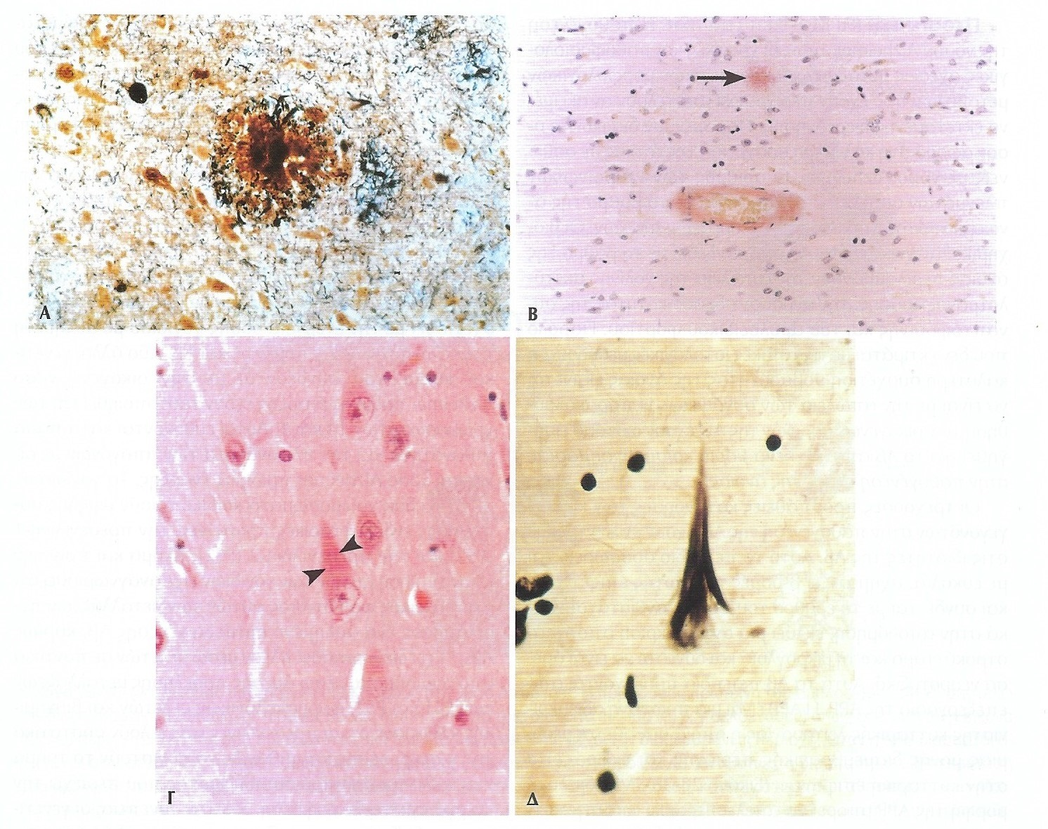
Νευριτικές πλάκες που περιβάλλουν έναν αμυλοειδικό πυρήνα
Χρώση Congo
Νευροϊνώδη πλέγματα
Χρώση αργύρου

Slide 18
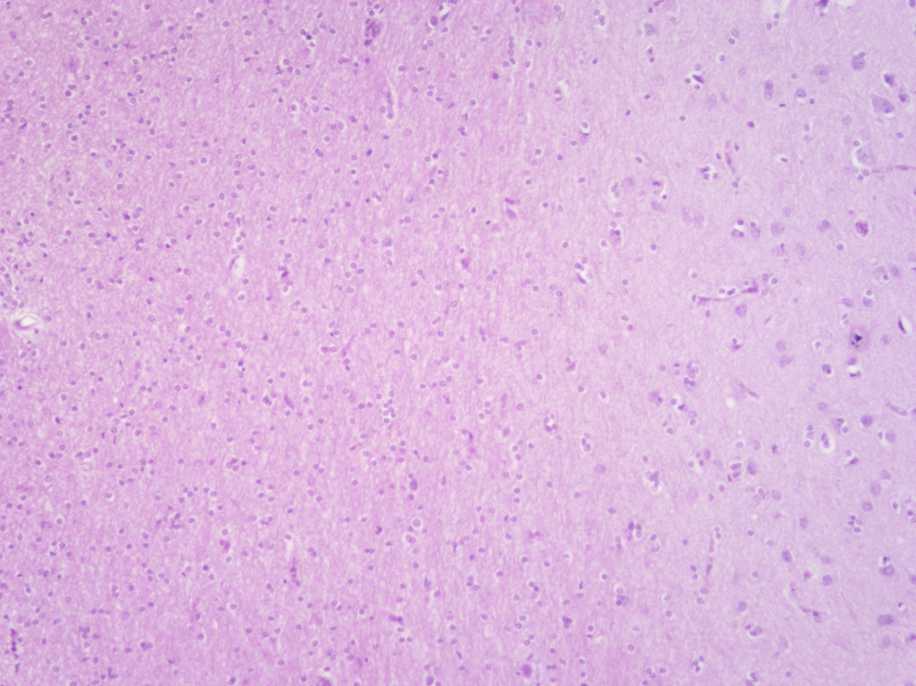
2^{η} Περίπτωση
Απουσία μορφολογικών ευρημάτων σε φαιά ουσία και λευκή ουσία

Slide 19
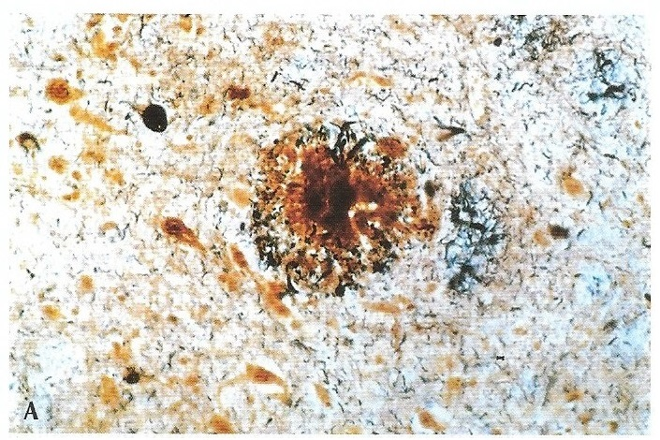
Νευριτικές πλάκες που περιβάλλουν έναν αμυλοειδικό πυρήνα

Slide 20
Τα στηρικτικά κύτταρα του ΚΝΣ
Τα στηρικτικά κύτταρα του ΚΝΣ ονομάζονται γλοία και έχουν πολλαπλούς ρόλους.
Διαχωρίζονται στα:
Αστροκύτταρα
Ολιγοδενδροκύτταρα
Επενδυματικά κύτταρα
Ιστολογία του ανθρώπου, Χ.Κίττας

Slide 21
Μήνιγγες και αφοριστική γλοία
Το ΚΝΣ καλύπτεται από τρία στρώματα, τη σκληρή, την αραχνοειδή και τη λεπτή μήνιγγα. Κάτω από την λεπτή μήνιγγα υπάρχει βασική μεμβράνη, στην οποία στηρίζεται μια ομάδα αστροκυττάρων που σχηματίζουν ένα φραγμό γύρω από το ΚΝΣ, την “αφοριστική γλοία”.
Τα μηνιγγοθηλιακά φυσιολογικά κύτταρα είναι επίπεδα δυσδιάκριτα κύτταρα τα οποία επενδύουν τη σκληρή, την αραχνοειδή και τη λεπτή μήνιγγα.
Ιστολογία του ανθρώπου, Χ.Κίττας

Slide 22
Γλοιώματα
Προέλευση από αρχέγονα ή προγονικά κύτταρα που διαφοροποιούνται προς τους τύπους των γλοιακών κυττάρων
Διάχυτα γλοιώματα: διηθητική ανάπτυξη με τη μορφή μεμονωμένων νεοπλασματικών κυττάρων ή αθροίσεων αυτών στο νευροπίλημα
Διακρίνονται: σε αστροκυτταρικού και ολιγοδενδρογλοιακού τύπου
Βαθμοποιούνται από ΙΙ εώς IV (αστροκυτταρικά) ή σε ΙΙ-ΙΙΙ (ολιγοδενδρογλοιακά)
Αποτελούν τον συχνότερο τύπο πρωτοπαθούς νεοπλάσματος ΚΝΣ στους ενήλικες

Slide 23
Διάχυτο γλοίωμα
IDH μεταλλαγμένο
IDH μη-μεταλλαγμένο
με
χωρίς
Χωρίς απάλειψη 1p19q
Μοριακά χαρακτηρστικά γλοιοβλαστώματος
Αστροκύτωμα
με απάλειψη 1p19q
Ολιγοδενδρογλοίωμα

Slide 24
Αστροκυτταρικοί Όγκοι
Εντοπισμένοι / ειδικού τύπου (grade I/σπάνια ΙΙ)
Περίγραπτοι
Βραδέως αυξανόμενοι
Δυνητικά χειρουργικά εξαιρέσιμοι
Διάχυτα διηθητικά (grade II-IV)
Διηθητικά όρια
Μη δυνατή η ριζική εκτομή  υποτροπή
Συχνή η μετάπτωση σε υψηλότερο grade

Slide 25
Βαθμοποίηση διάχυτα διηθητικών αστροκυτταρικών όγκων
 | Πυρηνική ατυπία | Μιτωτική δραστη-ριότητα | Νέκρωση/ ενδοθηλιακή υπερπλασία
Grade II Grade III Grade IV | + + + | + + | +/+, +/-, -/+

Slide 26
Κριτήρια βαθμοποίησης αστροκυτταρικών όγκων
Πυρηνική ατυπία: ποικιλία μεγέθους/σχήματος πυρήνα και υπερχρωμασία
Μιτωτική δραστηριότητα: Αξιολογείται η παρουσία και όχι ο αριθμός των πυρηνοκινησιών-Σχέση με μέγεθος δείγματος-Χρήση πολλ/κών δεικτών (ΜΙΒ-1)
Νέκρωση: Πηκτική νέκρωση με ή χωρίς πασσαλοειδή διάταξη των κυττάρων
Ενδοθηλιακή υπερπλασία: Στιβάδωση του ενδοθηλίου  δημιουργία σπειραματοειδών σχηματισμών

Slide 27
Σημασία του βαθμού κακοήθειας
Grade I  όγκοι βραδέως αυξανόμενοι, περίγραπτοι («καλοήθεις»)
Grade II  όγκοι βραδέως αυξανόμενοι, διηθητικοί («χαμηλής κακοήθειας»)
Grade III  όγκοι ιστολογικά κακοήθεις, ταχέως αυξανόμενοι
Grade IV  όγκοι ιστολογικά κακοήθεις συχνά με νέκρωση
«υψηλής κακοήθειας»

Slide 28
Γλοιοβλάστωμα (Αστροκύτωμα grade IV)
Αναπτύσσεται πρωτοπαθώς (95%) ή σπανιότερα δευτεροπαθώς (5%)
Πρωτοπαθές: ταχεία ανάπτυξη (<3 μήνες), απουσία κλινικά/ιστολογικά αστροκυτώματος grade II/III
Δευτεροπαθές: ανάπτυξη στο έδαφος αστροκυτώματος grade II (5.1 έτη) ή grade III (1.9 έτη)
Επίπτωση : 50% των πρωτοπαθών όγκων του εγκεφάλου
Εντόπιση: υποφλοιώδης λευκή ουσία εγκεφαλικών ημισφαιρίων

Slide 29
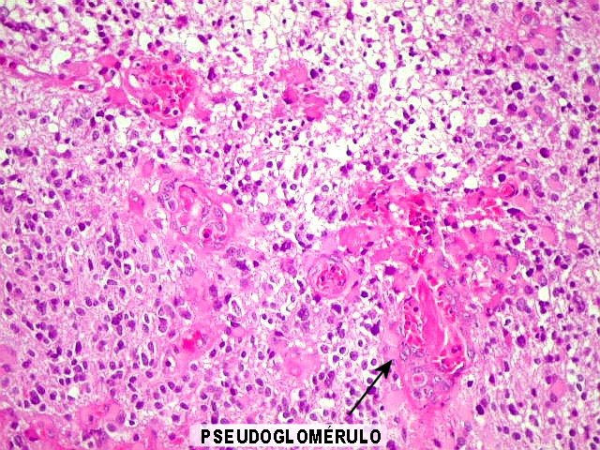
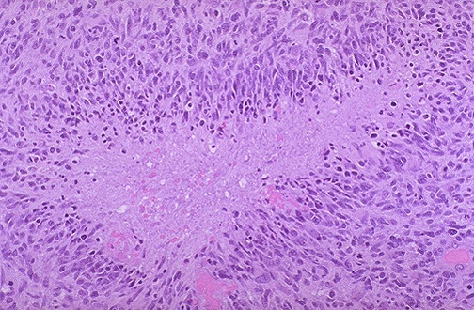
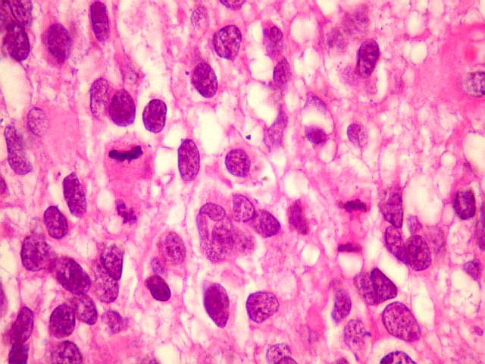
Γλοιοβλάστωμα
Ενδοθηλιακή υπερπλασία
Ιστολογική εικόνα
Κυτταρικός πλειομορφισμός
Εντονη μιτωτική δραστηριότητα
Ενδοθηλιακή υπερπλασία
Νέκρωση, συχνά πασσαλοειδής
Τα νεοπλασματικά κύτταρα σχηματίζουν αθροίσεις στην υπαραχνοειδή ζώνη του φλοιού, στην υποεπενδυματική περιοχή και γύρω από νευρώνες (satellitosis) (δευτερογενείς δομές)
Πασσαλοειδής νέκρωση
Ατυπία -μιτώσεις
WHO 2000

Slide 30
Σύγκριση μοριακών τύπων γλοιοβλαστώματος
Μέση ηλικία: 62 έτη (IDH-wild type) και 45 έτη (IDH-mutant)
Διάρκεια συμπτωμάτων: <6 μήνες (IDH-wild type) και 16-18 μήνες (IDH-mutant)
Εντόπιση: Εγκεφαλικά ημισφαίρια (IDH-wild type) και μετωπιαίος λοβός (IDH-mutant)
Επιβίωση: 14 μήνες (IDH-wild type) και 31 μήνες (IDH-mutant)
Μικροσκοπικά:
Λιγότερο συχνά ισχαιμική νέκρωση
Περισσότερο συχνά ολιγοδενδρογλοιακό στοιχείο
σε «IDH-mutant» γλοιοβλάστωμα

Slide 31
Γλοιοβλάστωμα
IDH μη-μεταλλαγμένο
[πρωτοπαθές]
IDH μεταλλαγμένο
[δευτεροπαθές]
EGFR ενίσχυση
+7 / = 10
hTERT μετάλλαξη υποκινητή
IDH μεταλλαγμένο αστροκύτωμα grade IV κατά WHO 2021
Μοριακό γλοιοβλάστωμα κατά WHO 2021

Slide 32
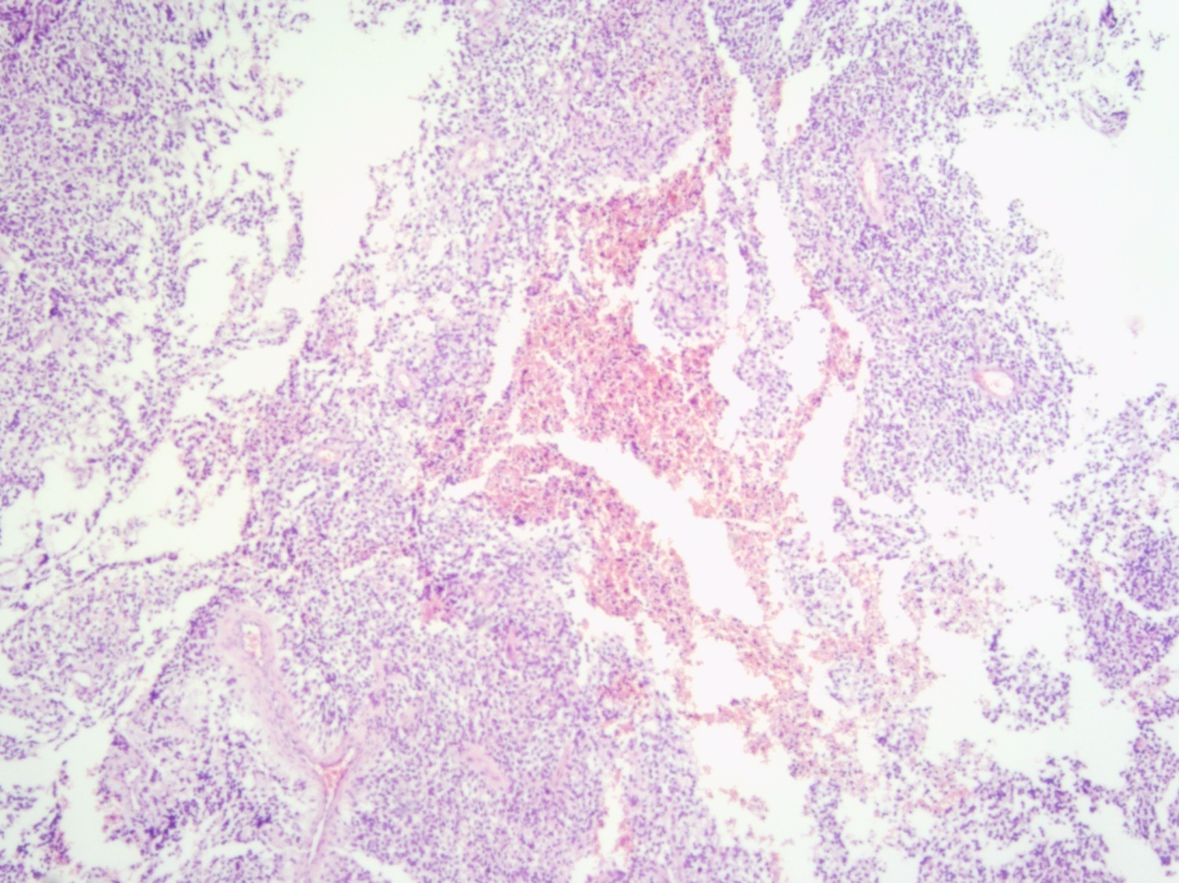
3^{η} Περίπτωση
Κυτταροβριθής νεοπλασματικός ιστός

Slide 33
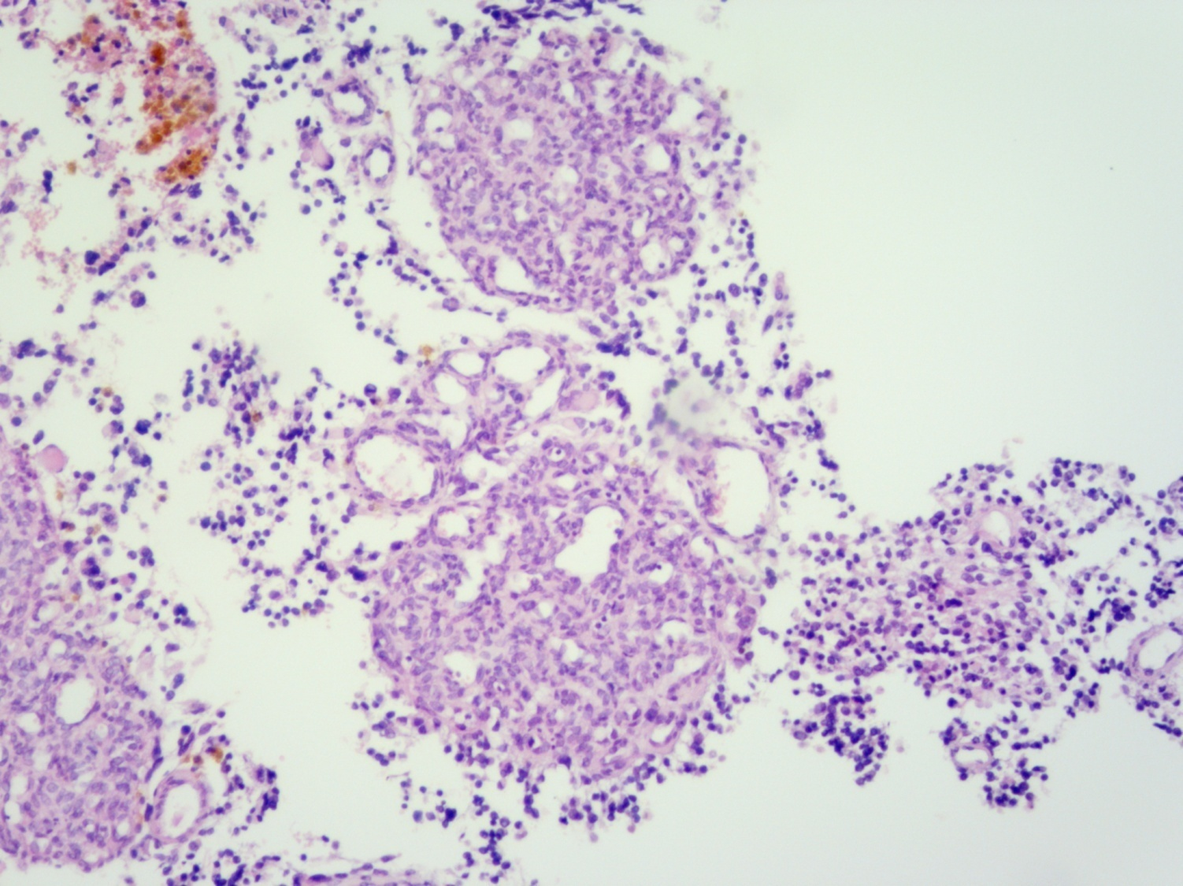
3^{η} Περίπτωση
Ενδοθηλιακή υπερπλασία

Slide 34
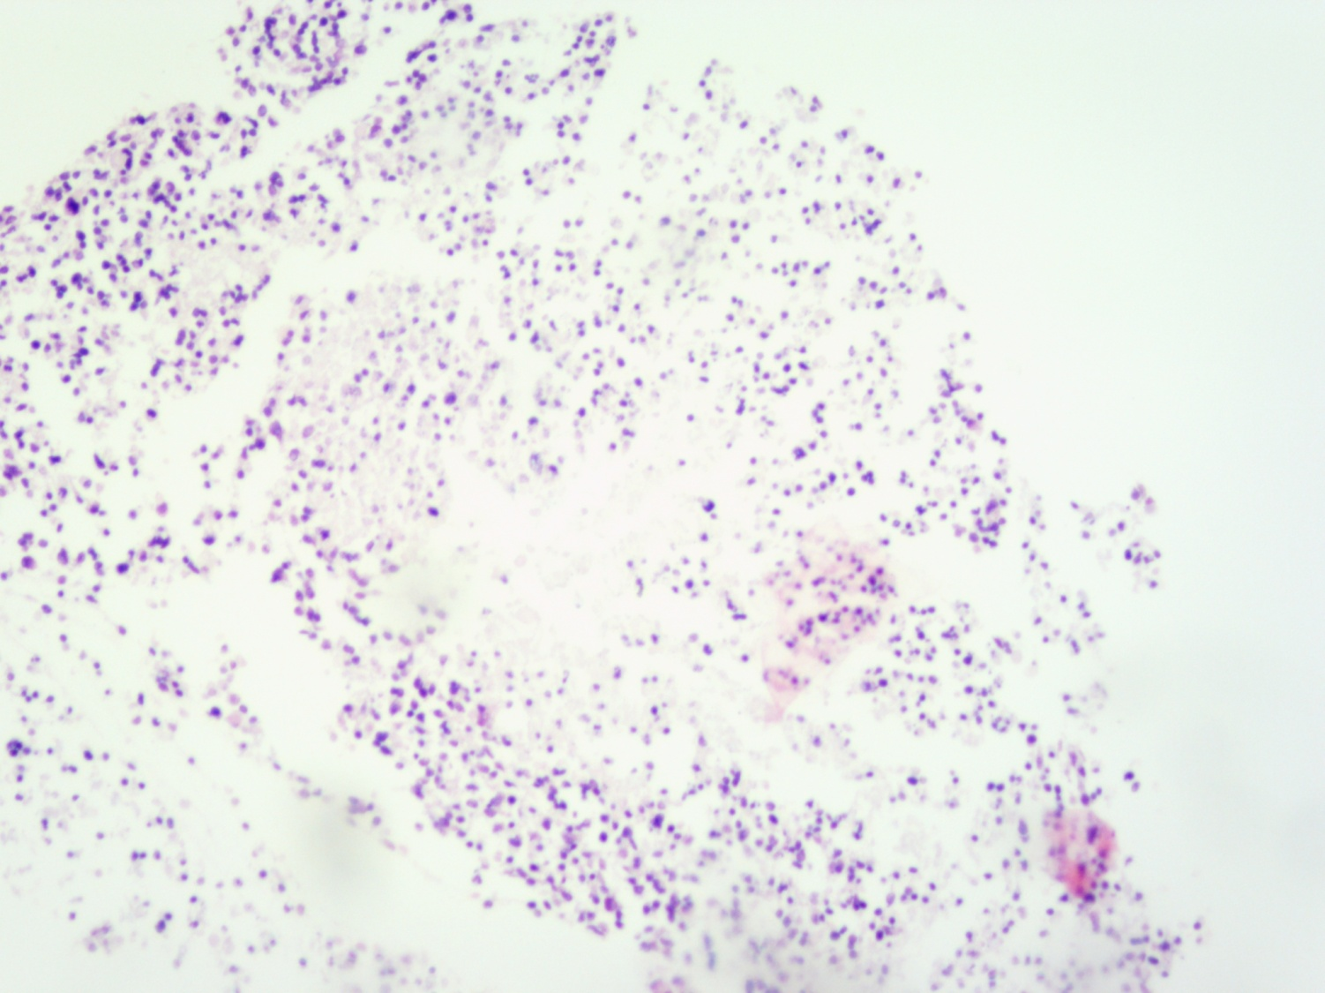
3^{η} Περίπτωση
Πηκτική νέκρωση

Slide 35
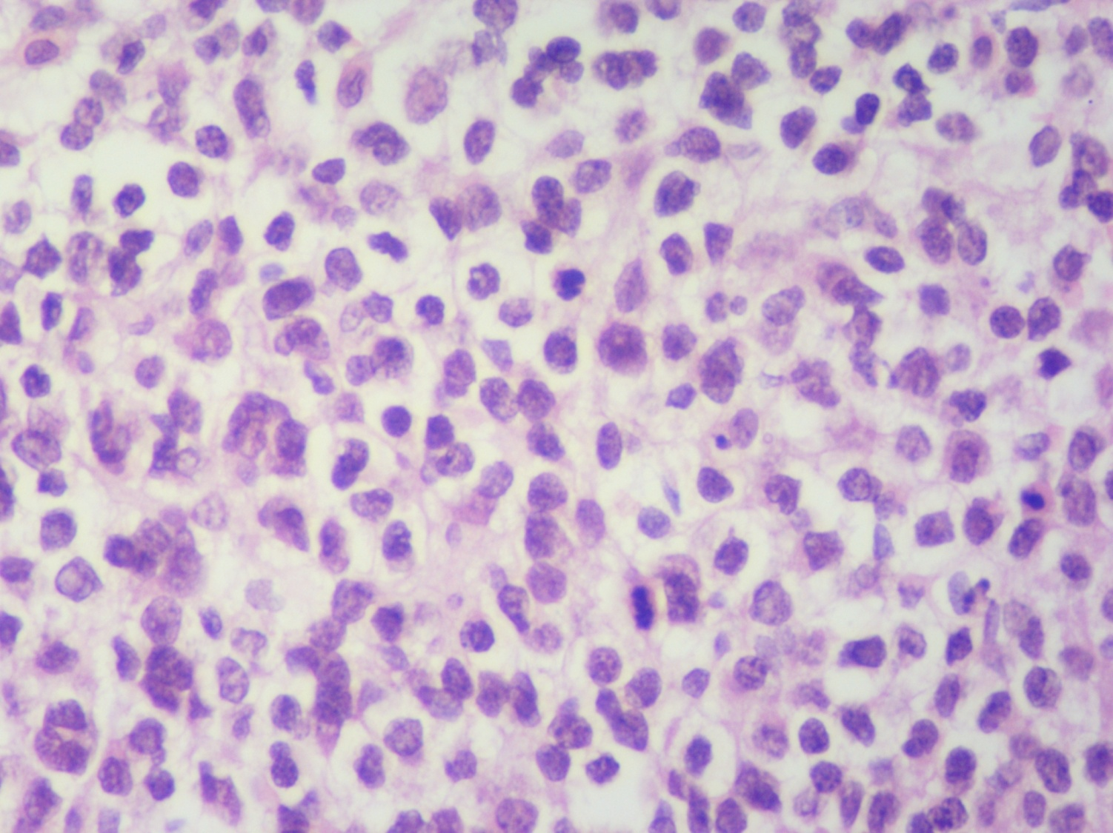
3^{η} Περίπτωση
*
Ατυπία – Μιτώσεις *

Slide 36
Ολιγοδενδρογλοίωμα
Διάχυτο γλοίωμα με IDH μετάλλαξη και απάλειψη 1p19q
Grade II και III διακρίνονται μορφολογικά
Το μοριακό προφίλ καθιστά τον όγκο ακτινοευαίσθητο, χημειοευαίσθητο (σε σχήματα με PCV) και ευμενέστερης πρόγνωσης σε σχέση με αστοκύτωμα ομοίου βαθμού κακοήθειας

Slide 37
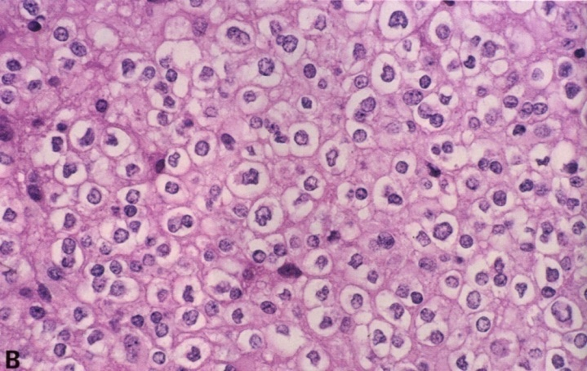
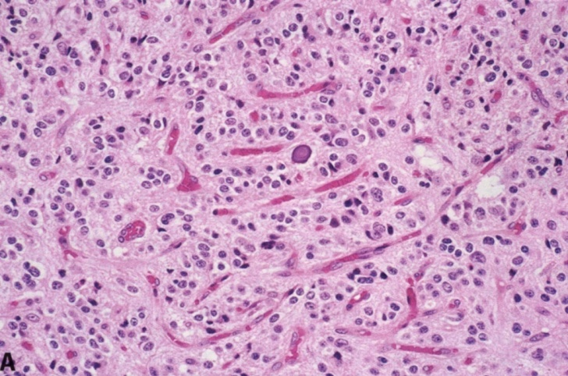
Ολιγοδενδρογλοίωμα Μικροσκοπική εικόνα
Μέτρια κυτταροβρίθεια
Υποστρόγγυλοι ομοιόμορφοι πυρήνες με διαυγές κυτταρόπλασμα ως αποτέλεσμα artefact  πρότυπο δίκην κυρήθρας (όχι σε νωπό ιστό ή επιχρίσματα)
Πυκνό δίκτυο διακλαδούμενων τριχοειδών
Μικροασβεστώσεις, βλεννώδης/κυστική εκφύλιση
Περιστασιακές μιτώσεις
Εντονη πυρηνική ατυπία, προεξάρχουσα μικροαγγειακή υπερπλασία, εκσεσημασμένη νέκρωση  εξέλιξη προς αναπλαστικό ολιγοδενδρογλοίωμα (grade III)

Slide 38
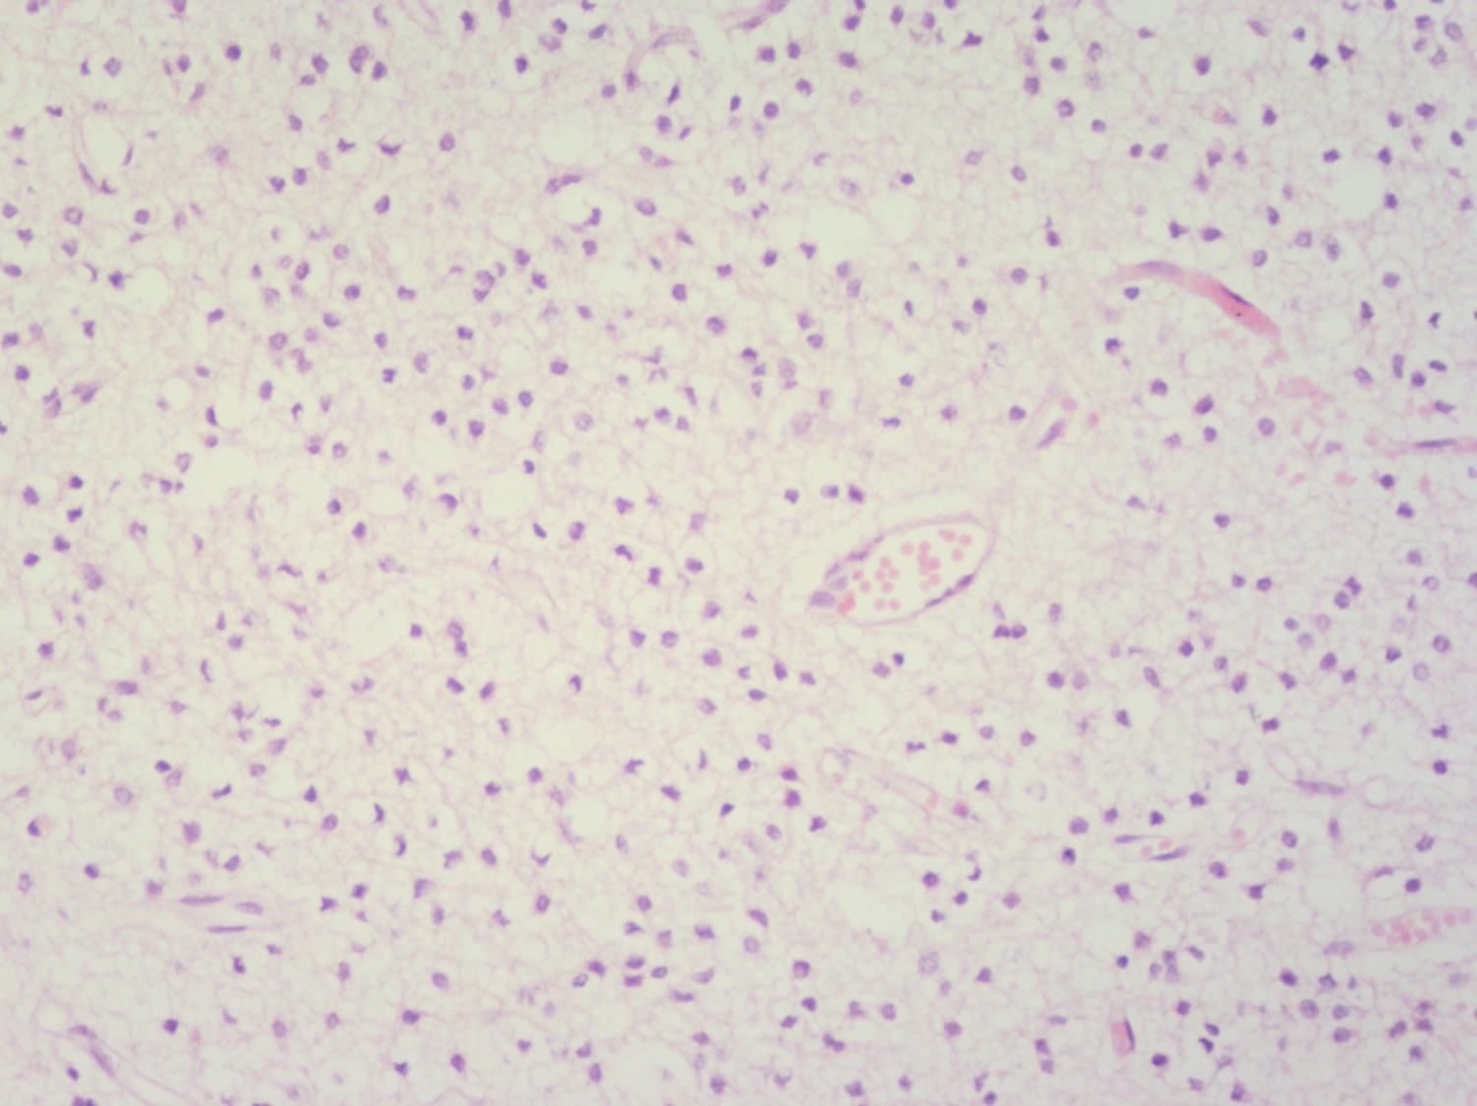
4^{η} Περίπτωση
*
*
*
Κυτταροβριθής και αγγειοβριθής ιστός

Slide 39
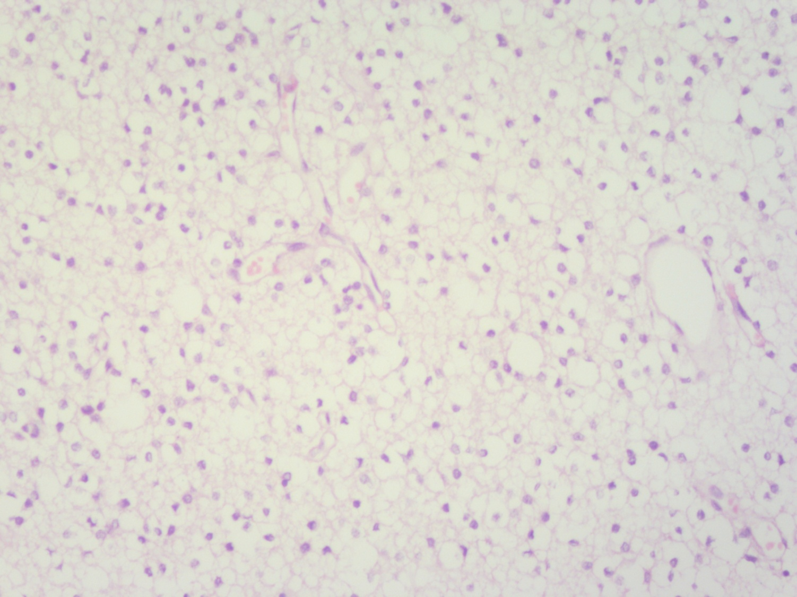
4^{η} Περίπτωση
Ομοιόμορφα νεοπλασματικά κύτταρα με σχετικώς στρογγυλούς πυρήνες και διαυγή περιπυρηνική άλω

Slide 40
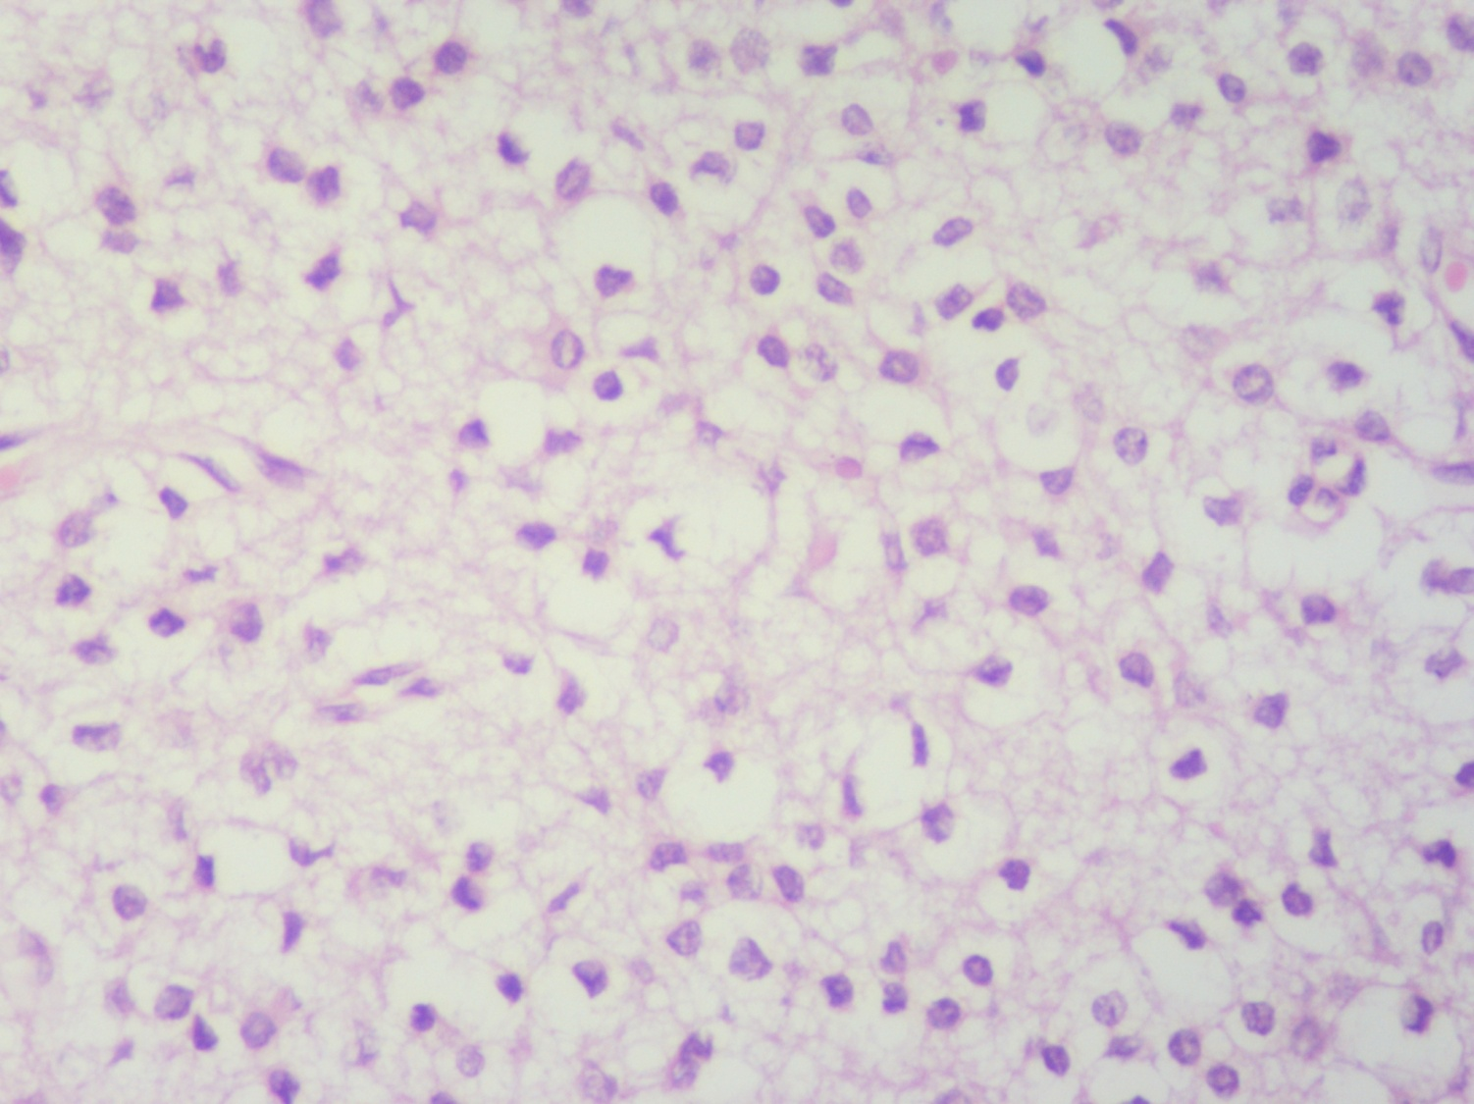
4^{η} Περίπτωση
Ομοιόμορφα νεοπλασματικά κύτταρα με σχετικώς στρογγυλούς πυρήνες και διαυγή περιπυρηνική άλω

Slide 41
Επενδυματικοί Όγκοι Βαθμοποίηση (Π.Ο.Υ. 2021)
Επενδύμωμα → Π.Ο.Υ.grade II
Αναπλαστικό επενδύμωμα→ Π.Ο.Υ. grade III
Μυξοθηλώδες επενδύμωμα→ Π.Ο.Υ. grade IΙ
Υποεπενδύμωμα→ Π.Ο.Υ. grade I
Επενδύμωμα με γονίδιο σύντηξης RELA → Grade II ή III (χειρότερη πρόγνωση)

Slide 42
Μυξοθηλώδες επενδύμωμα Π.Ο.Υ. grade IΙ
Βραδέως αναπτυσσόμενο γλοίωμα
Εντόπιση: μυελικός κώνος, τελικό νημάτιο
Ηλικία : νεαροί ενήλικες
Ιστολογικά: νεοπλασματικά κύτταρα τα οποία σχηματίζουν θηλές γύρω από βασεόφιλη, βλεννώδη ουσία η οποία περιβάλλει αιμοφόρα αγγεία
Νεόπλασμα καλής πρόγνωσης
Δεν αναφέρεται αναπλαστικός υπότυπος

Slide 43
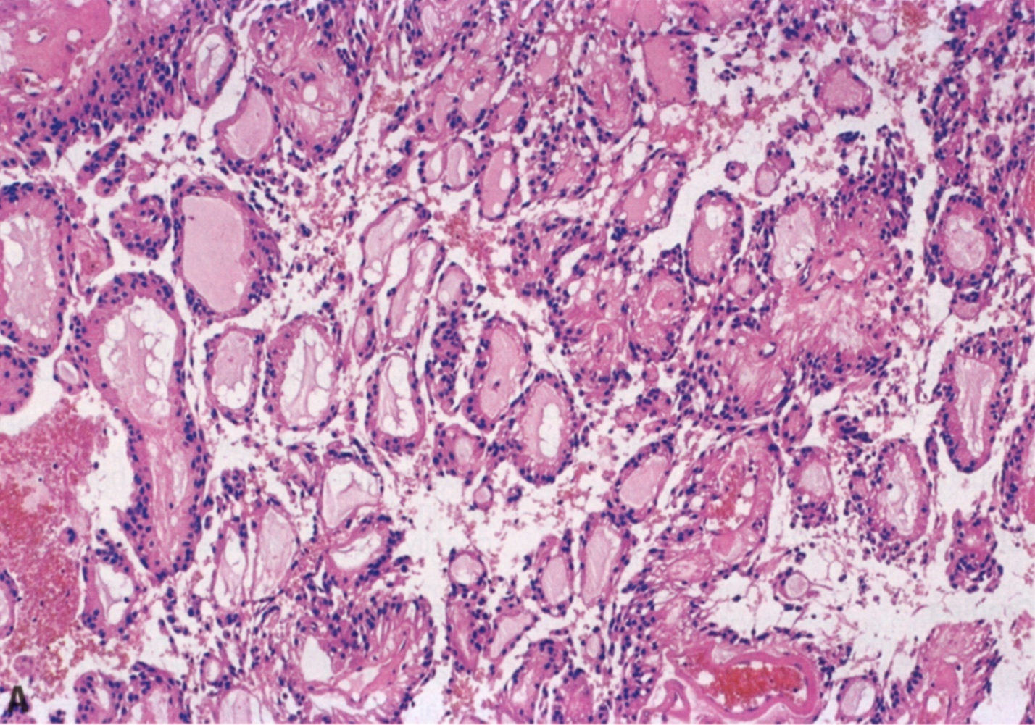
Μυξοθηλώδες επενδύμωμα ιππουρίδας

Slide 44
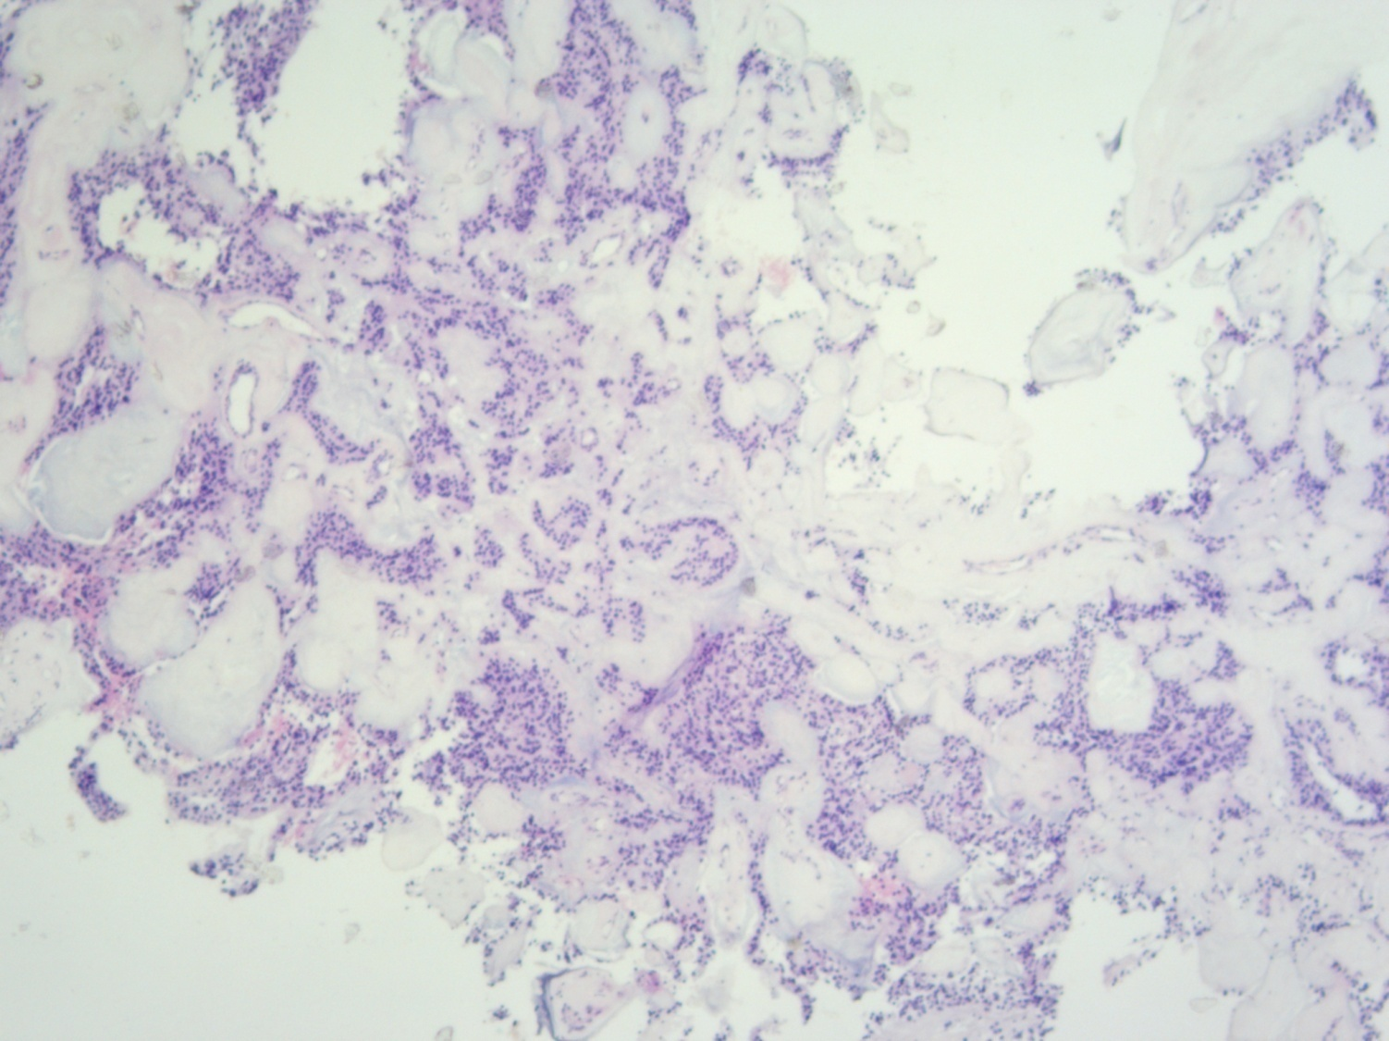
5^{η} Περίπτωση
Υαλοειδοποιημένοι αγγειοσυνδετικοί άξονες

Slide 45
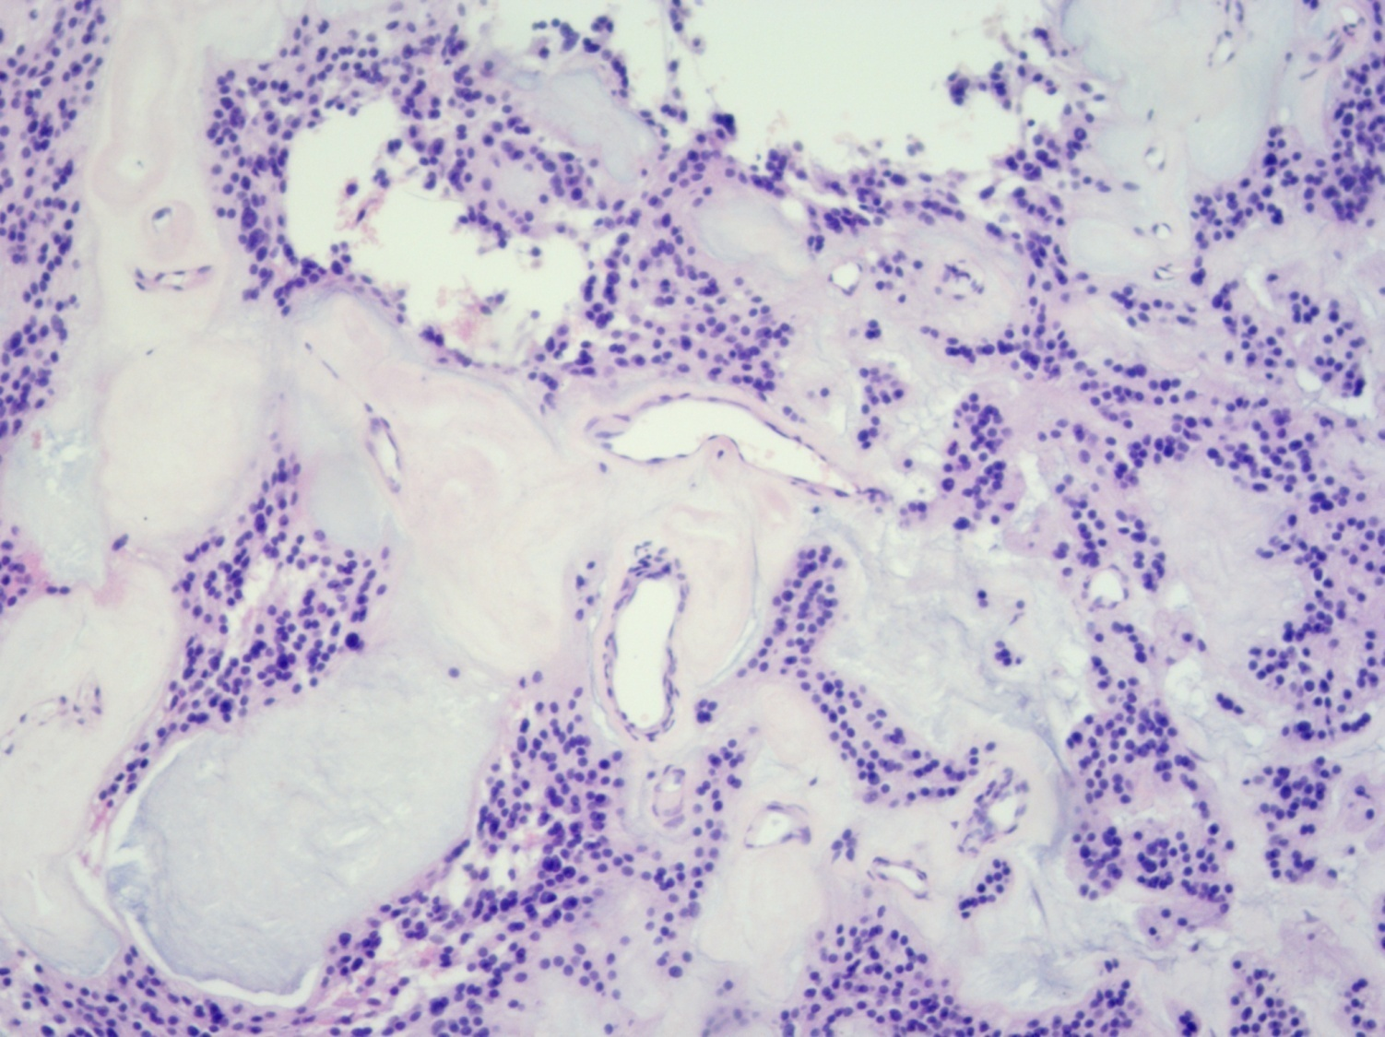
5^{η} Περίπτωση
Υαλοειδοποιημένοι αγγειοσυνδετικοί άξονες

Slide 46
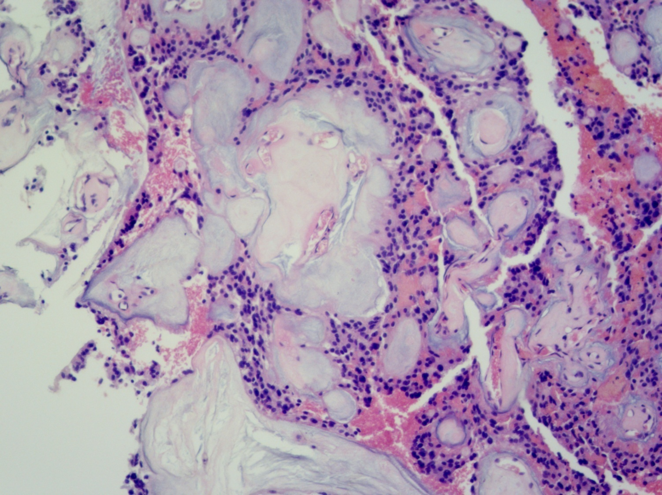
5^{η} Περίπτωση
Βλεννώδης εκφύλιση υποστρώματος
άξονες - θηλές

Slide 47
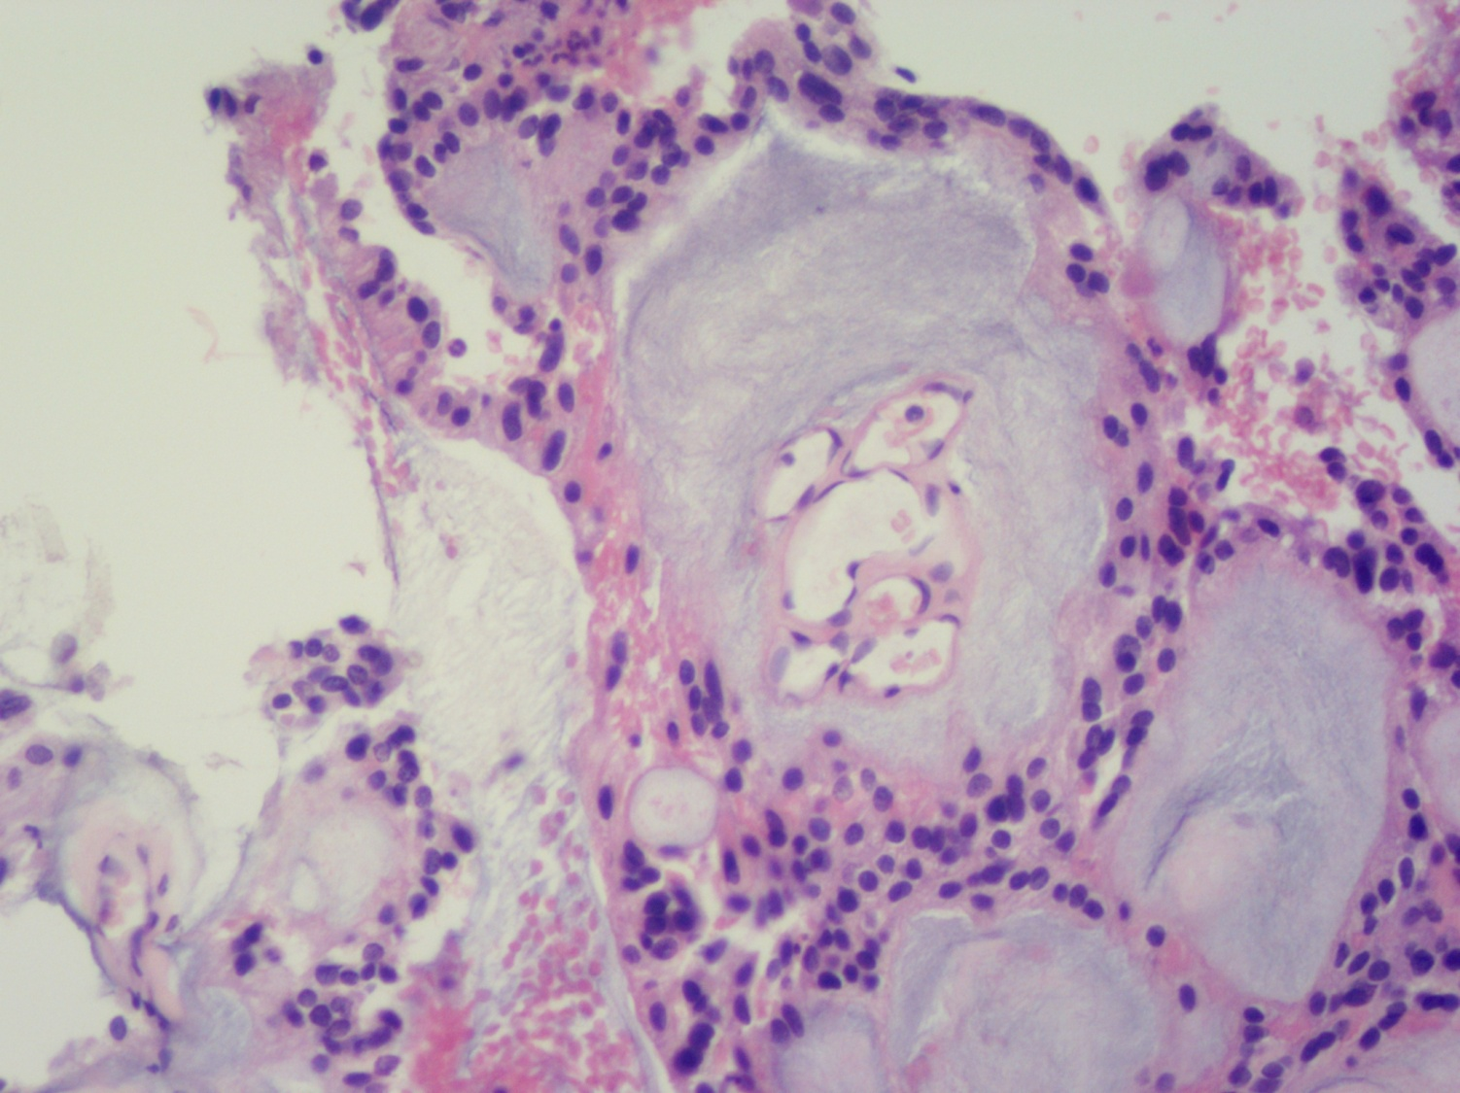
5^{η} Περίπτωση
Βλεννώδης εκφύλιση υποστρώματος
άξονες - θηλές

Slide 48
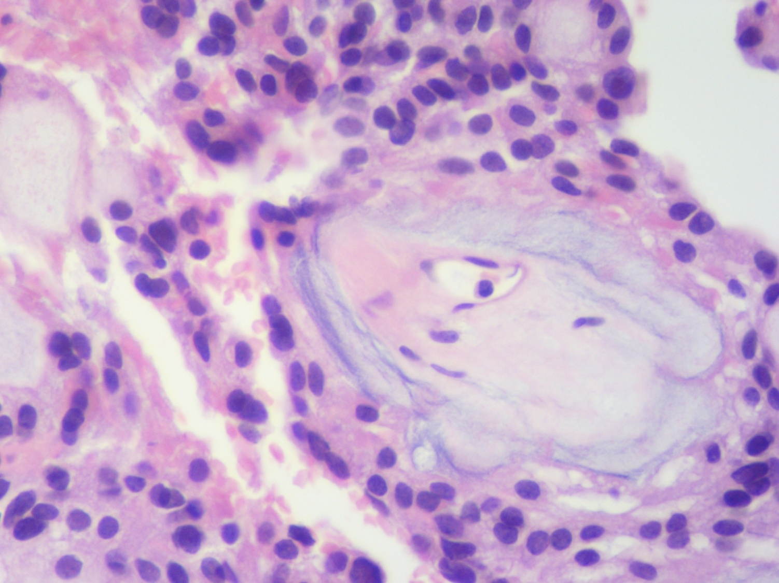
5^{η} Περίπτωση
Ομοιόμορφα νεοπλασματικά κύτταρα διατασσόμενα πέριξ αγγειοσυνδετικού άξονα

Slide 49
Όγκοι Μηνίγγων
Μηνιγγοθηλιακοί όγκοι (Grade I-III)
Μεσεγχυματικοί, μη μηνιγγοθηλιακοί όγκοι (Grade I-IV) [επίσης εκτός μηνίγγων]
Αιμαγγειοπερικύτωμα (Grade II-III)
Aιμαγγειοβλάστωμα (Grade I) [επίσης εκτός μηνίγγων]
Πρωτοπαθείς μελανοκυτταρικές αλλοιώσεις

Slide 50
Μηνιγγιώματα
Ορισμός: Μηνιγγοθηλιακά νεοπλάσματα προσφυόμενα στην έσω επιφάνεια της σκληράς μήνιγγας
Η πλειοψηφία είναι καλοήθης (βαθμού Ι)
Νεοπλάσματα βαθμού ΙΙ (4,7%-7,2%  20%) και ΙΙΙ (1%-2,8%) εμφανίζουν λιγότερο ευνοϊκή συμπεριφορά

Slide 51
Μηνιγγιώματα
Αιτιολογία
Σχέση με προηγηθείσα ακτινοθεραπεία (συνήθως grade II/III, πολυεστιακή ανάπτυξη, νεότεροι ασθενείς)
Σχέση με ορμόνες του φύλου:
- Θήλεα άτομα
- Αναπαραγωγική ηλικία
- Ιστορικό Ca μαστού
Ορμονοεξαρτώμενα νεοπλάσματα:
- 88% PR+
- 40% ER+
- 39% AR+
Ωστόσο, όχι ανταπόκριση σε ορμονοθεραπεία

Slide 52
Μηνιγγιώματα
Ιστολογική εικόνα
Μηνιγγοθηλιακός, ινώδης, μεταβατικός: συχνότεροι υπότυποι
Σπάνιοι πλειόμορφοι πυρήνες και σπάνιες μιτώσεις δεν δηλώνουν επιθετική συμπεριφορά
Μηνιγγοθηλιακός τύπος: Συγκυτιακές αθροίσεις από ομοιόμορφα ωοειδή κύτταρα με πυρηνική διαύγαση ή πυρηνικά ψευδοέγκλειστα (έντονη ομοιότητα με φυσιολογικά μηνιγγοθήλια)

Slide 53
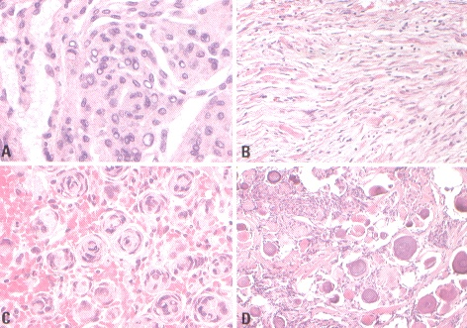
Μηνιγγίωμα (Βαθμού Ι)
Συγκυτιακό
Ινώδες
Μεταβατικό
Ψαμμωματώδες

Slide 54
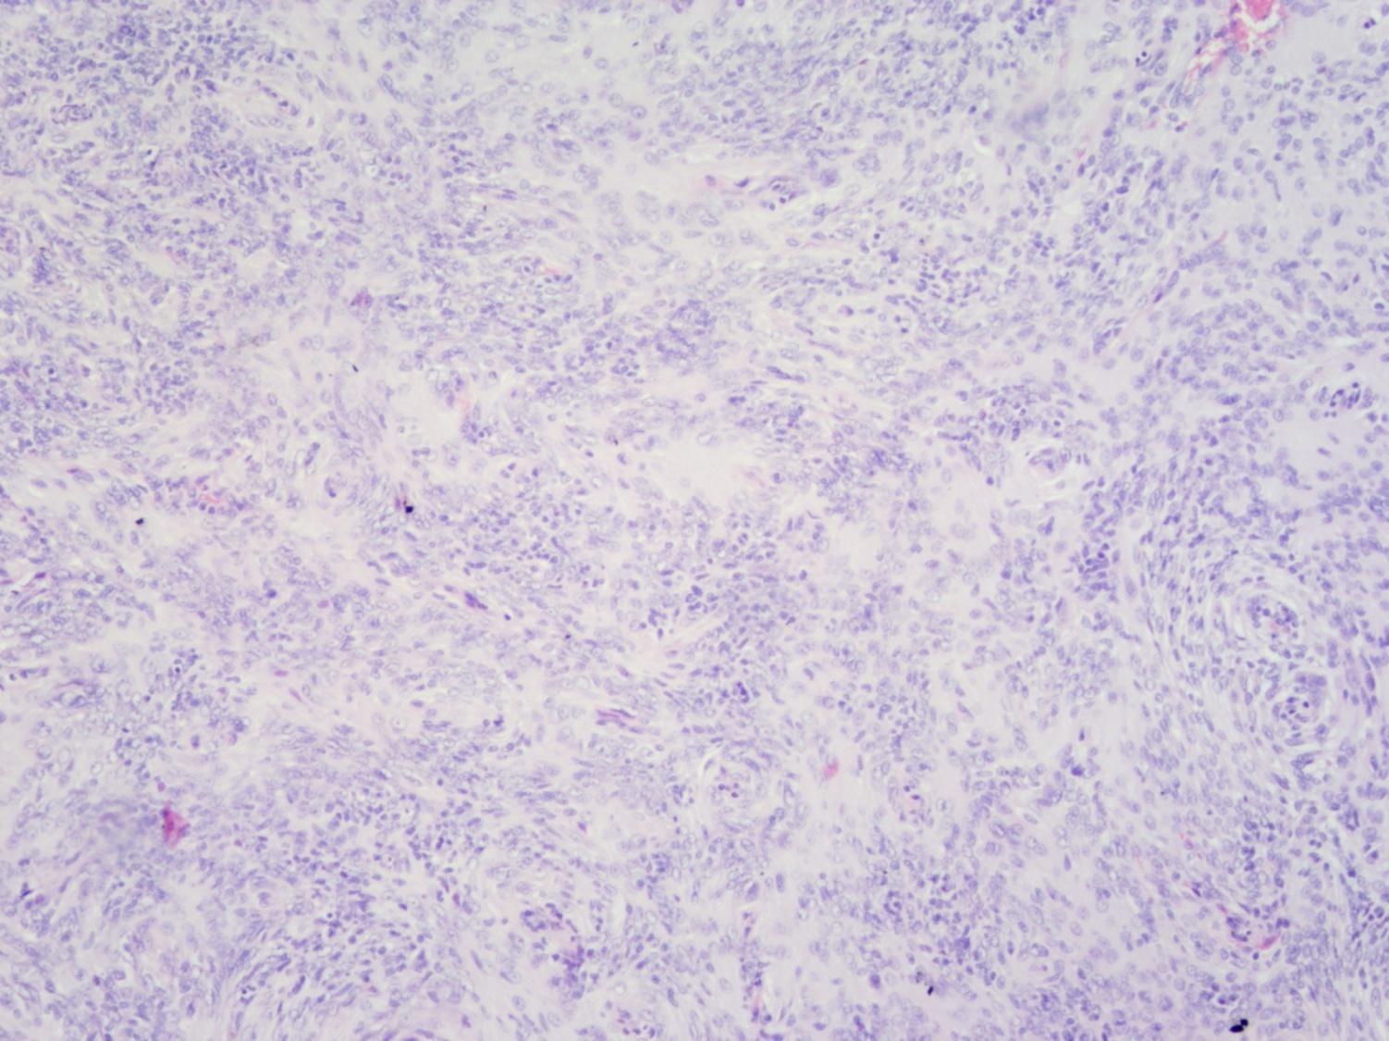
6^{η} Περίπτωση
Κυτταροβριθές νεόπλασμα
Συγκυτιακό πρότυπο

Slide 55
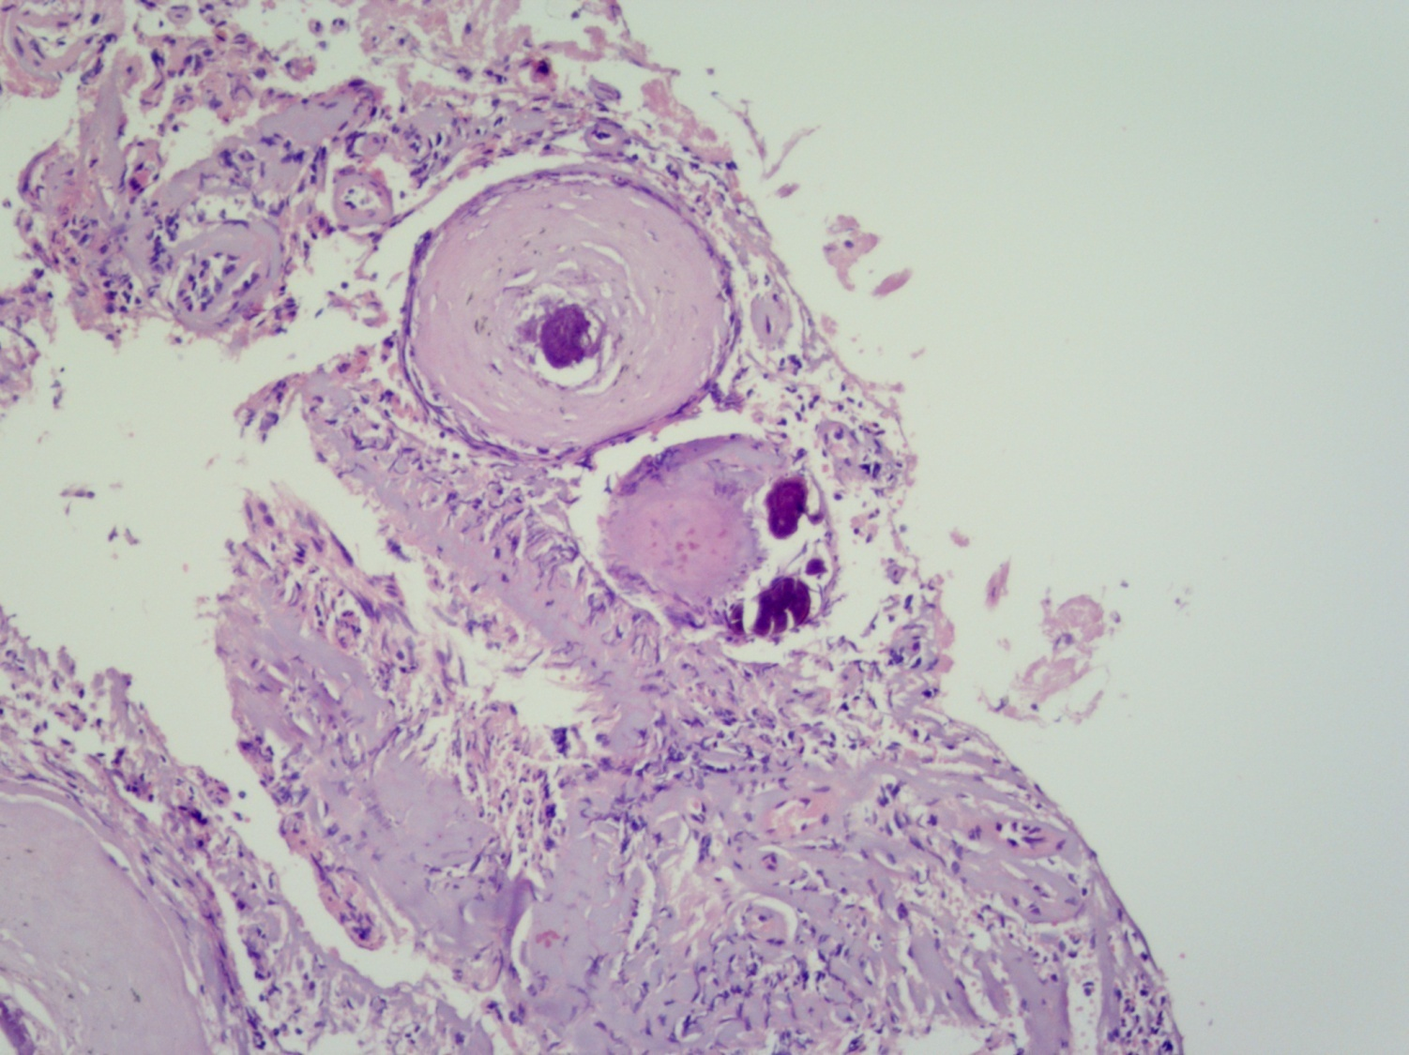
6^{η} Περίπτωση
>
>
Ψαμμώδη σωμάτια (>)

Slide 56
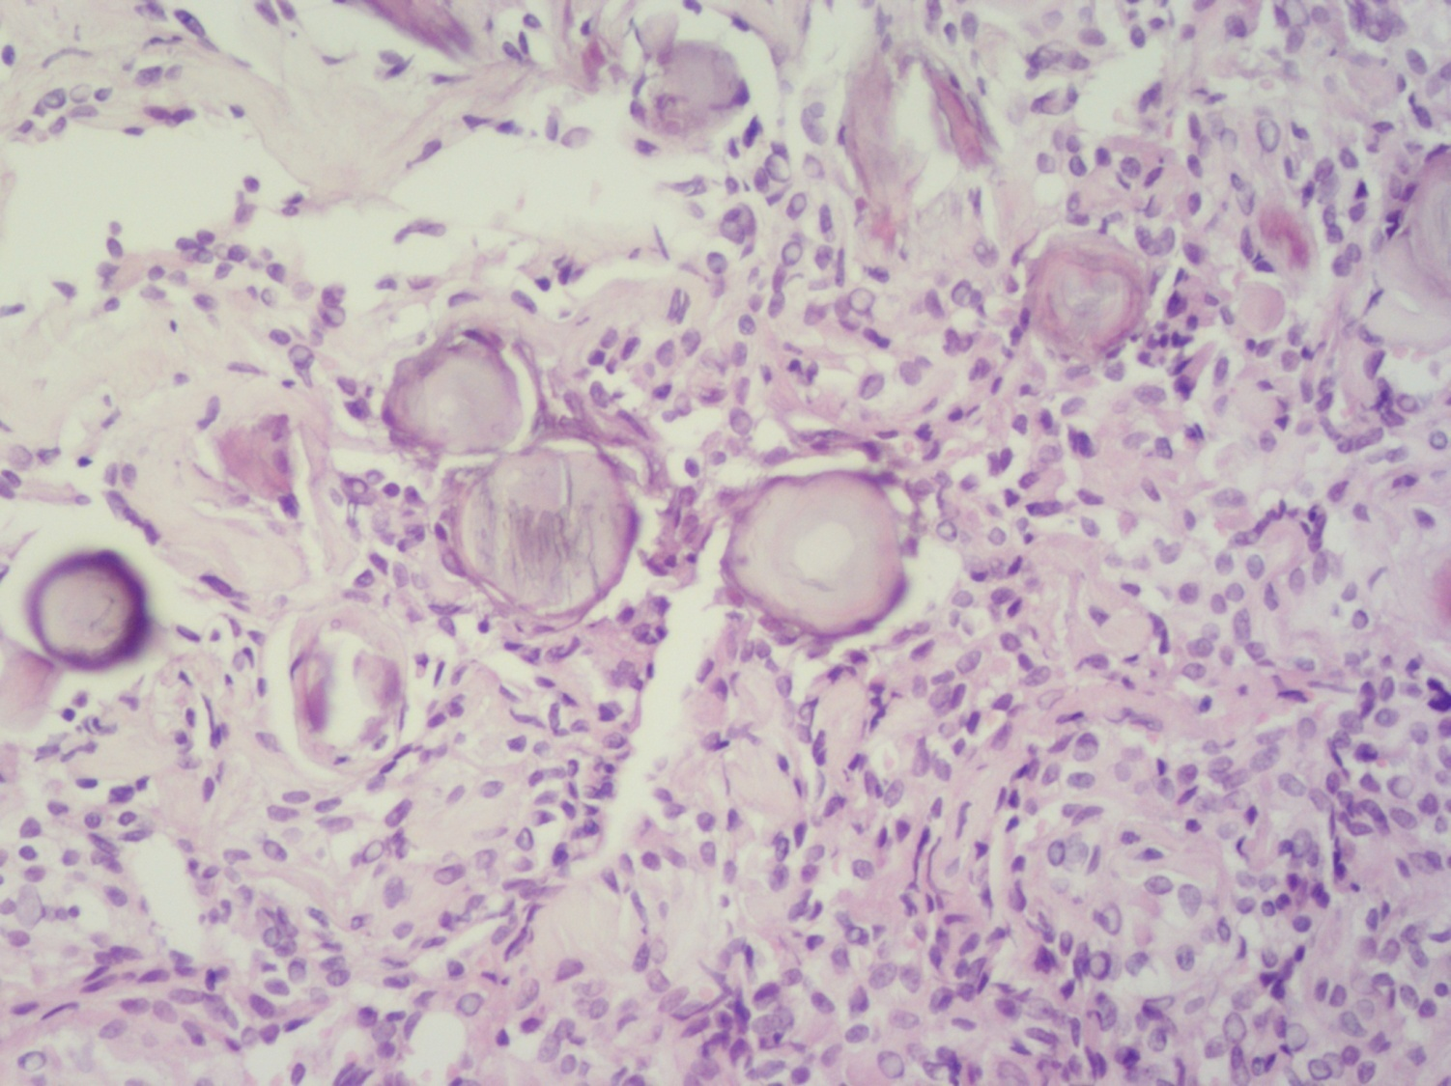
6^{η} Περίπτωση
>
>
>
>
Ψαμμώδη σωμάτια (>)
Συγκυτιακό πρότυπο ( )

Slide 57
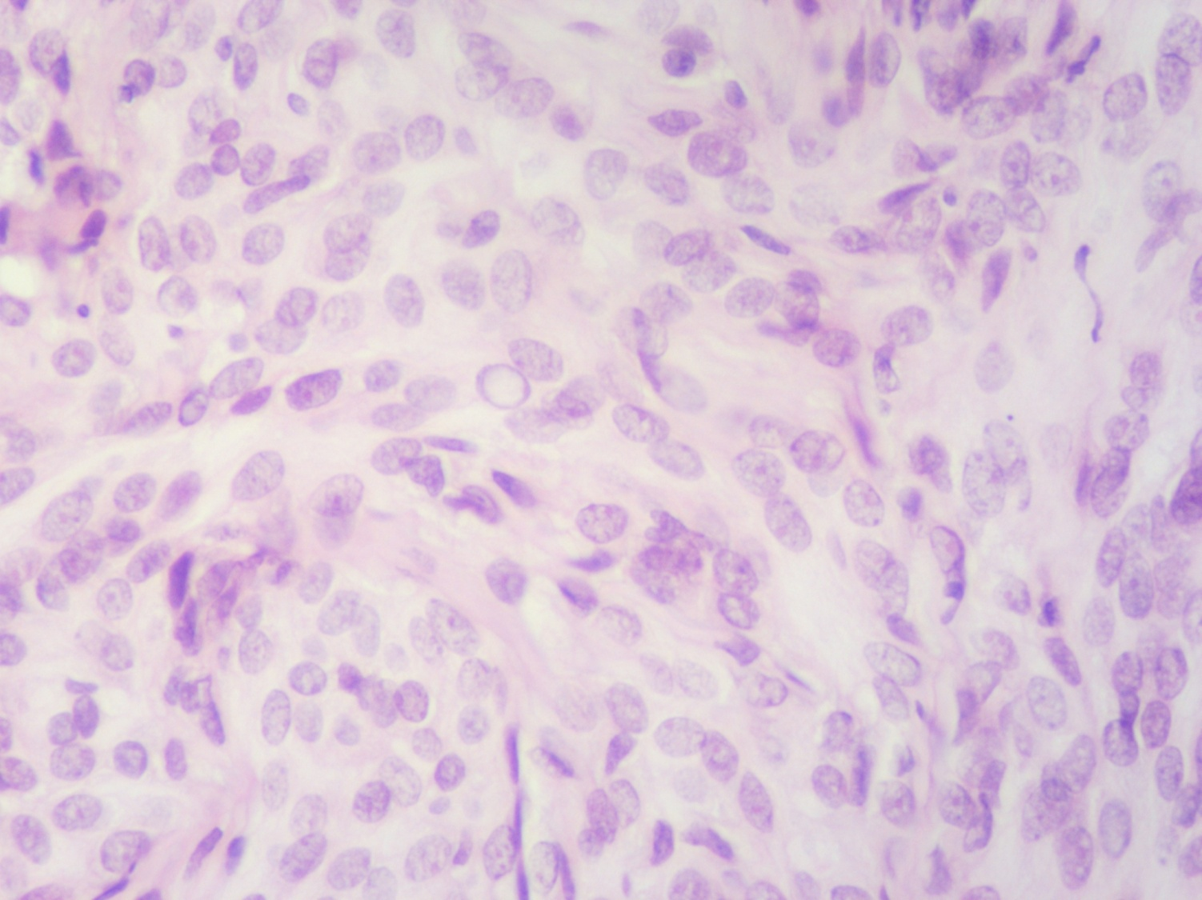
6^{η} Περίπτωση
*
Συγκυτιακό πρότυπο
Ψευδοέγκλειστο ( )
*

Slide 58
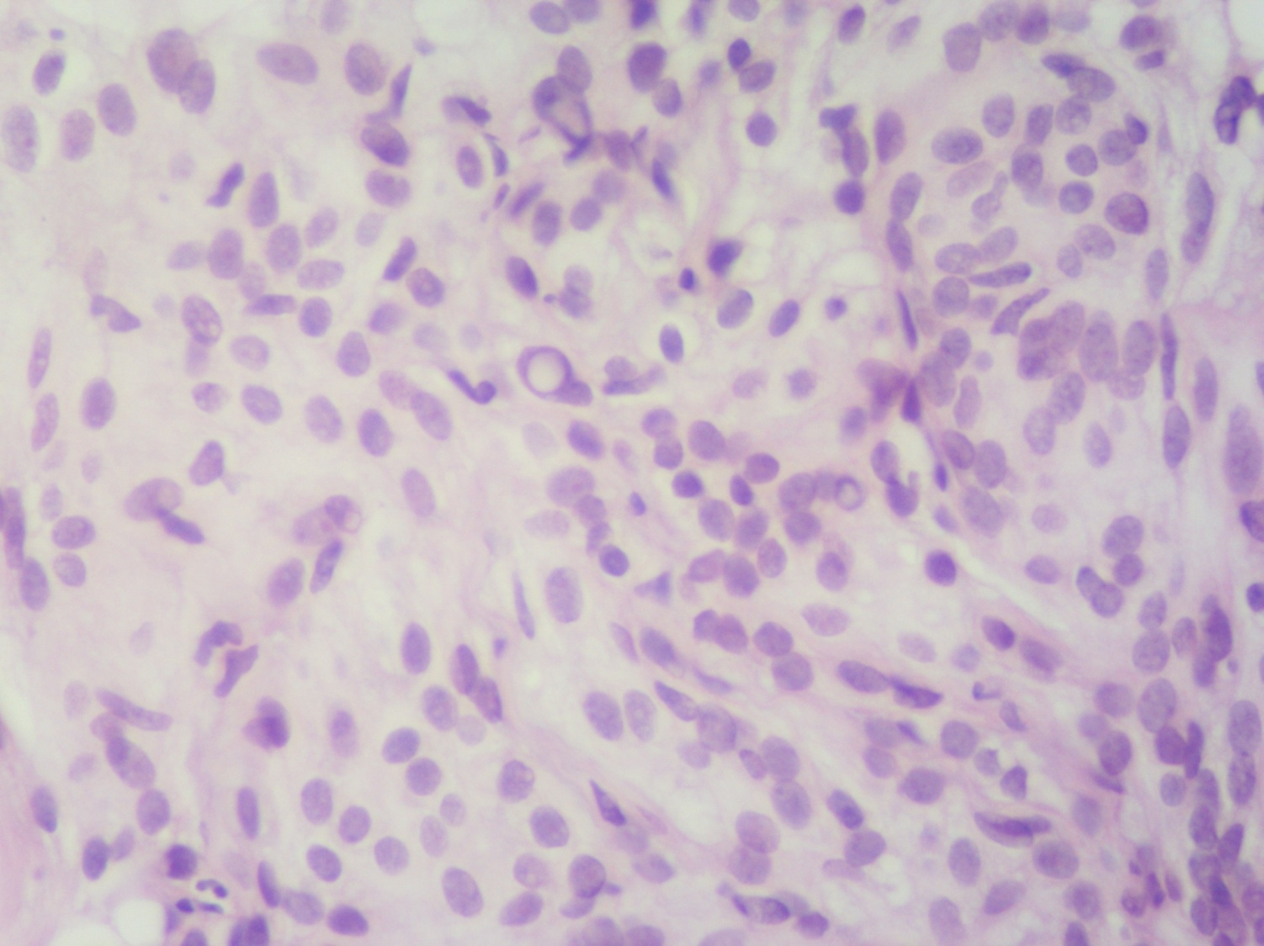
6^{η} Περίπτωση
*
Συγκυτιακό πρότυπο
Ψευδοέγκλειστο ( )
*

Slide 59
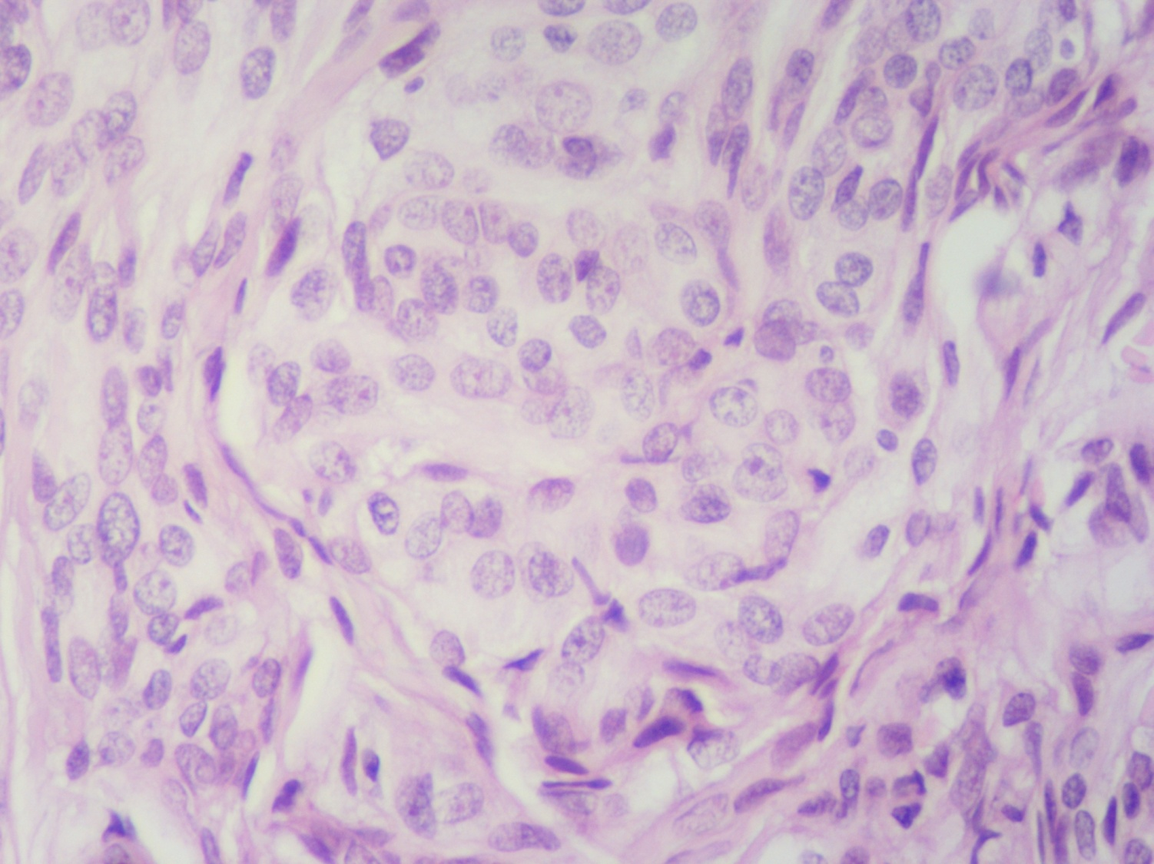
6^{η} Περίπτωση
Συγκύτιο

